Slide 1
화면 설계서
시스템명 : 슬기로운 반려생활
2팀
김영훈, 박경진, 박청경,
유원진, 윤난경, 최은아, 함현식

Slide 2
순 서 1
1
6
화면배치(레이아웃)
로그인
2
7
공통(폰트,색상정의)
회원가입
3
8
구조도(사이트맵)
동물병원 찾기
4
9
헤더/GNB/푸터
게시판(전체목록)
5
10
메인화면
게시판(병원 후기)

Slide 3
순 서 2
11
게시판(커뮤니티)
12
게시판(반려동물 가이드)
13
마이페이지(일반회원)
14
마이페이지(병원회원)

Slide 4
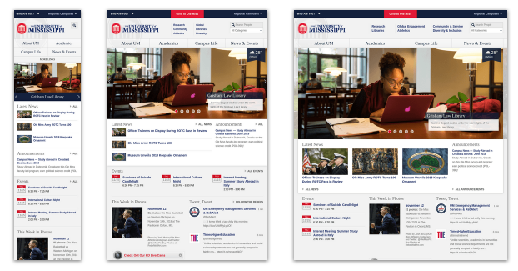
화면배치
모바일
태블릿
데스크탑

Slide 5
화면배치
모바일(768px미만)
태블릿(768px이상)
데스크탑(1024px이상)
GNB
GNB
GNB
이미지
이미지
이미지
본문1
본문1
본문2
본문1
본문2
본문2
footer
footer
footer

Slide 6
순 서
1
6
화면배치(레이아웃)
로그인
2
7
공통(폰트,색상 정의)
회원가입
3
8
구조도(사이트맵)
동물병원 찾기
4
9
헤더/GNB/푸터
게시판(전체목록)
5
10
메인화면
게시판(병원 후기)

Slide 7
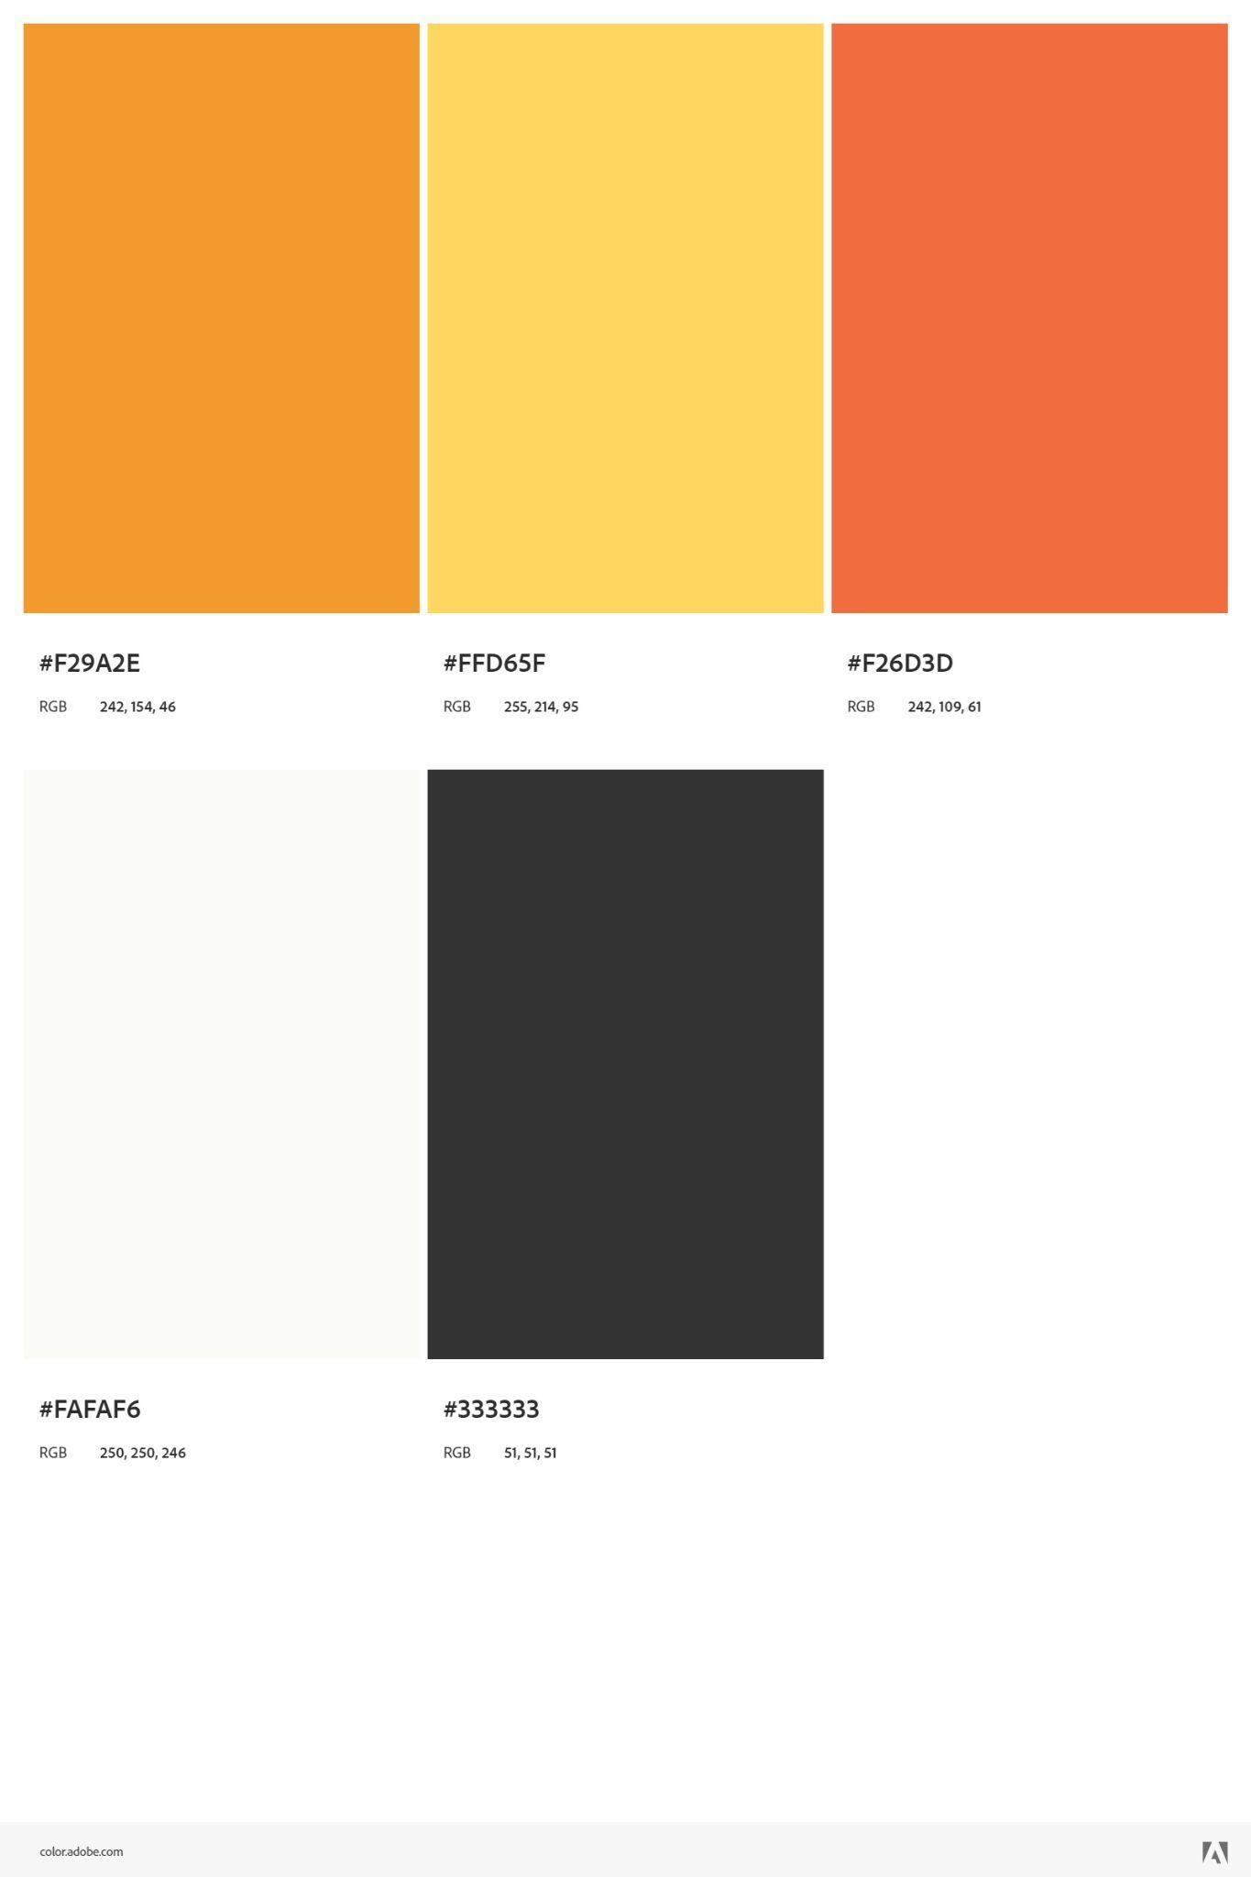
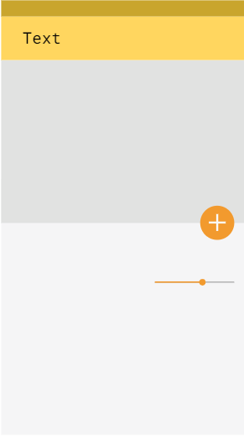
<색상>

Slide 8
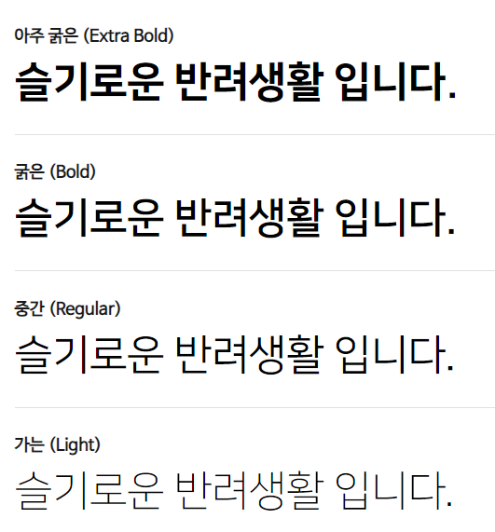
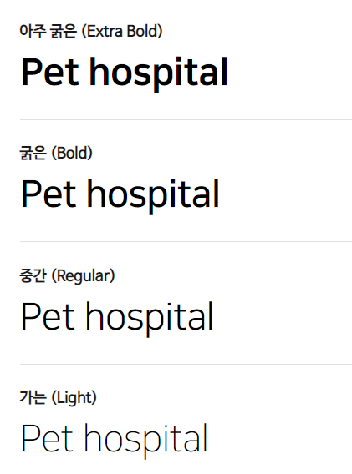

<폰트>
- 한글(나눔스퀘어)
- 영어(나눔스퀘어)
- 영어(우아한 형제들 Jua) - 타이틀

Slide 9
순 서
1
6
화면배치(레이아웃)
로그인
2
7
공통(폰트,색상 정의)
회원가입
3
8
구조도(사이트맵)
동물병원 찾기
4
9
헤더/GNB/푸터
게시판(전체목록)
5
10
메인화면
게시판(병원 후기)

Slide 10
사이트 맵
동물병원 찾기 | 게시판 | 마이 페이지
병원목록 | 커뮤니티 병원 후기 펫 가이드 | 일반 회원정보 병원 회원정보

Slide 11
순 서
1
6
화면배치(레이아웃)
로그인
2
7
공통(폰트,색상 정의)
회원가입
3
8
구조도(사이트맵)
동물병원 찾기
4
9
헤더/GNB/푸터
게시판(전체목록)
5
10
메인화면
게시판(병원 후기)

Slide 12
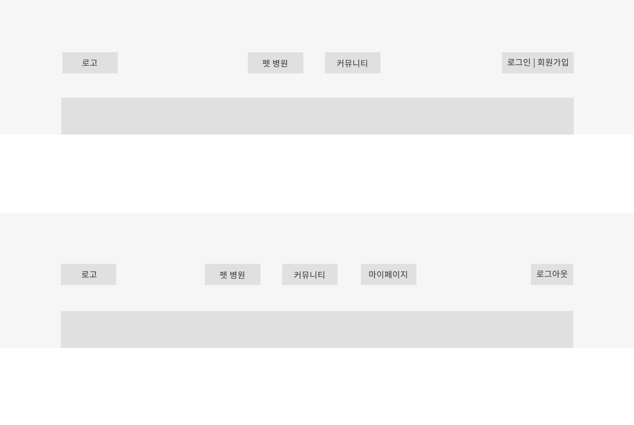
로그인 전/후
▶ 가로 길이: 최대 1280Pixel
▶ 세로 길이: 제한 없음
[1] 메인 배너
- 관리자가 배너 등록 가능
[2] 보조 메뉴 영역
- 로그인 전/후 다른 서브메뉴 구성
- 회원가입 : 회원가입으로 이동(Self)
- 로그인: 로그인 화면으로 이동(Self)
- 로그아웃 : 클릭 시 로그아웃
[3] 메인 메뉴 영역
- 로그인 전과 후의 변화 (마이페이지)
로그인 전
3
메인 메뉴 영역
2
보조 메뉴 영역
1
메인 배너
로그인 후
3
메인 메뉴 영역
보조 메뉴 영역
2
1
메인 배너

Slide 13
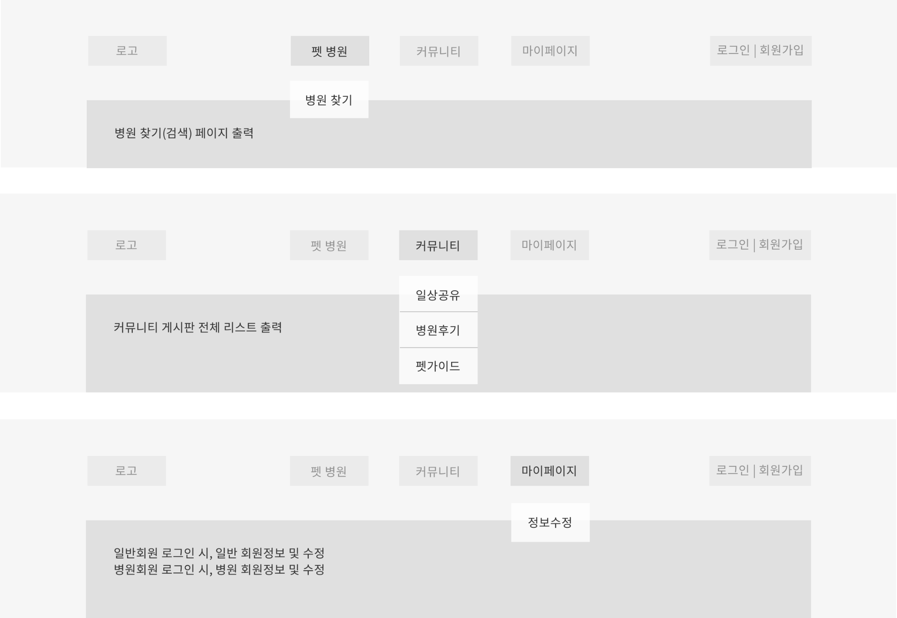
GNB 서브메뉴
[1] 드롭다운 메뉴
- 메뉴 위에 마우스를 올리면 서브메뉴가 열린다.
- 관리자 지정 카테고리 최대 3개 노출
- 카테고리별 전체 리스트 목록 노출
- 기본값: 첫 번째 카테고리 전체 목록 출력
드롭다운 메뉴
1
1
1

Slide 14
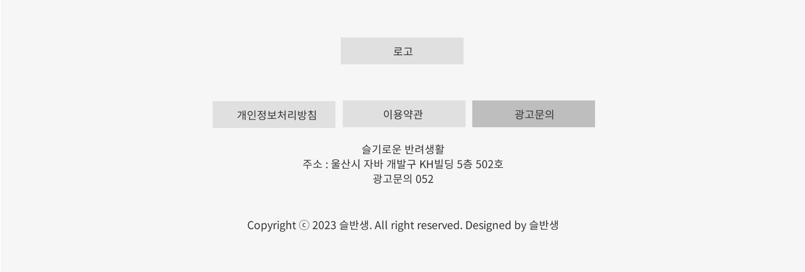
푸터
[1] 개인정보처리방침(self)
- 개인정보처리방침 페이지로 이동
[2] 이용약관(self)
- 이용약관 페이지로 이동
[3] 광고문의(self)
- 광고문의 페이지로 이동
Footer
1
2
3

Slide 15
순 서
1
6
화면배치(레이아웃)
로그인
2
7
공통(폰트,색상 정의)
회원가입
3
8
구조도(사이트맵)
동물병원 찾기
4
9
헤더/GNB/푸터
게시판(전체목록)
5
10
메인화면
게시판(병원 후기)

Slide 16
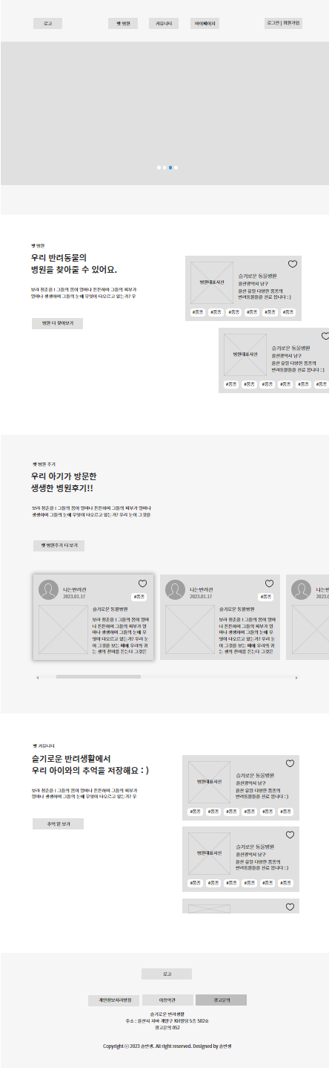
메인 full
[1] Top
- GNB영역역
[2] 슬라이드 배너
- 슬라이드 배너
[3] 동물 병원 찾기
- 전체 버튼
[4] 동물병원 후기
- 메인3 페이지 참고
[5] 커뮤니티
- 전체버튼
[6] footer
- 푸터 영역
2
1
1
2
3
4
화
면
안
내
2
3
4
5
6

Slide 17
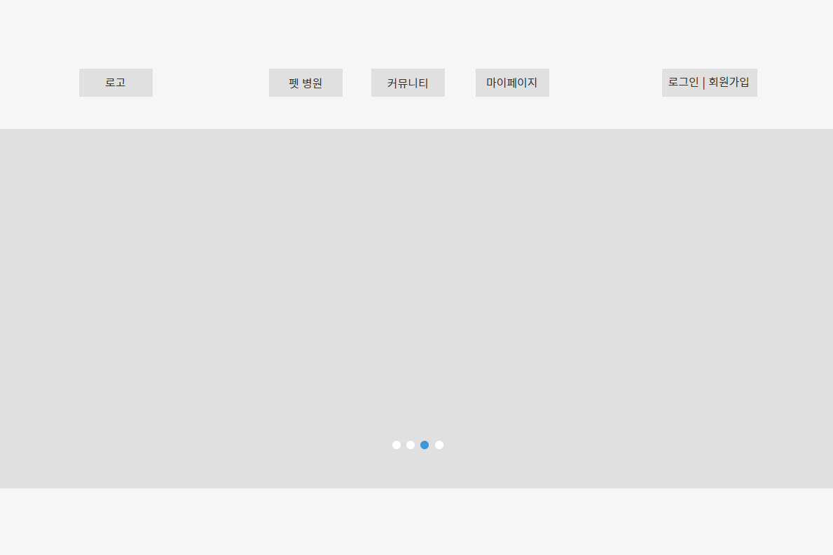
메인 1
[1] 메인 배너
- 관리자에서 등록한 배너 호출
※ 관리자에서 이미지, 링크 등록 등
배너 관리 가능
-슬라이드형 배너(가이드)
-회원가입 유도 배너 등
1
2
3
4
화
면
안
내
1
메인 배너

Slide 18
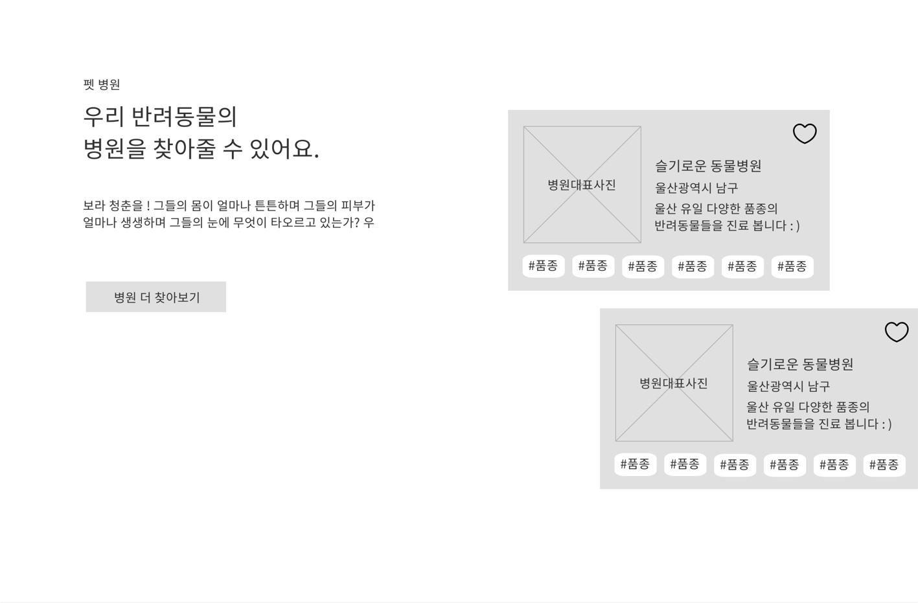
메인 2
[1] 병원 찾기
- 병원 더 찾아보기 버튼 클릭 및 배경 영역 클릭 시 `병원 찾기’ 페이지로 이동
병원 찾기
1
2
3
4
화
면
안
내
1

Slide 19
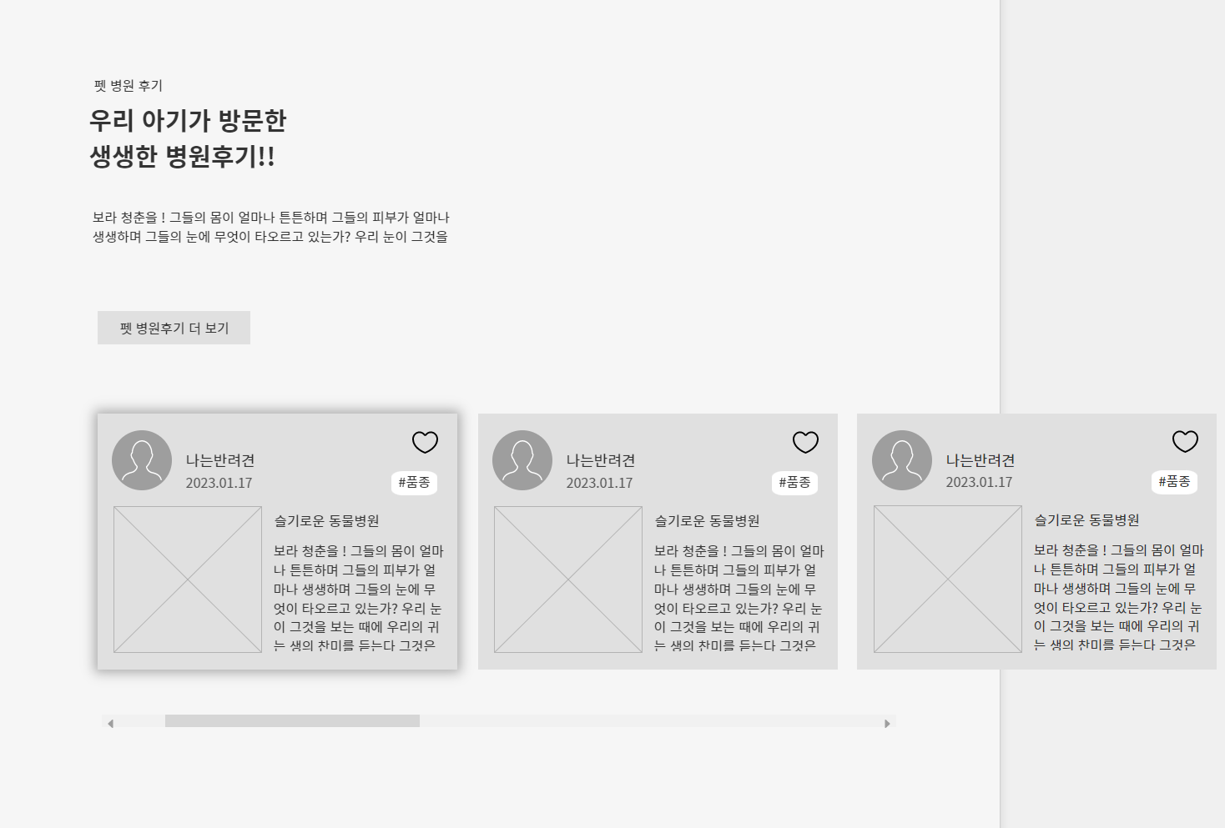
메인 3
[1] 펫 병원 후기
- 펫 병원후기 더보기 버튼을 클릭했을 경우 ‘병원 후기’ 게시판 목록 페이지로 이동
- 일반 회원이 작성한 병원 후기들을 횡스크롤 방식으로 일부분 볼 수 있다.
(작성자의 닉네임과 프로필 사진, 좋아요, 선택한 동물태그, 첨부사진)
*가로 슬라이드(병원후기 6개), 끝 부분에 더보기 버튼
- 병원 후기 게시글을 선택한 경우 ‘병원 후기’페이지로 이동한다.
* 비로그인 시 로그인 페이지로 이동한다.
펫 병원 후기
1
2
3
4
화
면
안
내
1

Slide 20
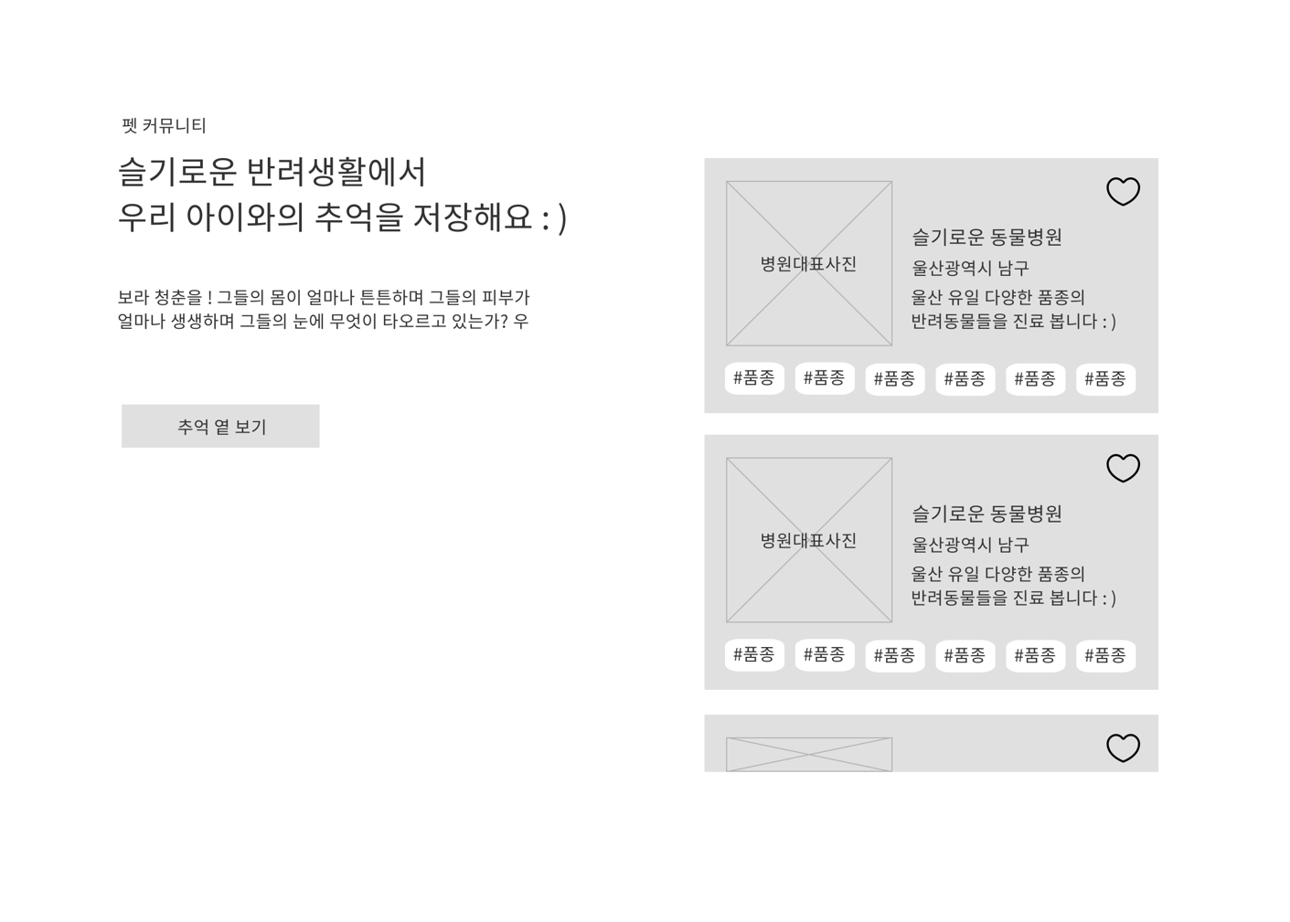
메인 4
[1] 펫 커뮤니티
- ‘추억 엿보기’ 버튼 클릭 및 배경 영역 클릭 시 ‘펫 커뮤니티’ 페이지로 이동
펫 커뮤니티
1
2
3
4
화
면
안
내
1
추억 엿보기

Slide 21
순 서
1
6
화면배치(레이아웃)
로그인
2
7
공통(폰트,색상 정의)
회원가입
3
8
구조도(사이트맵)
동물병원 찾기
4
9
헤더/GNB/푸터
게시판(전체목록)
5
10
메인화면
게시판(병원 후기)

Slide 22
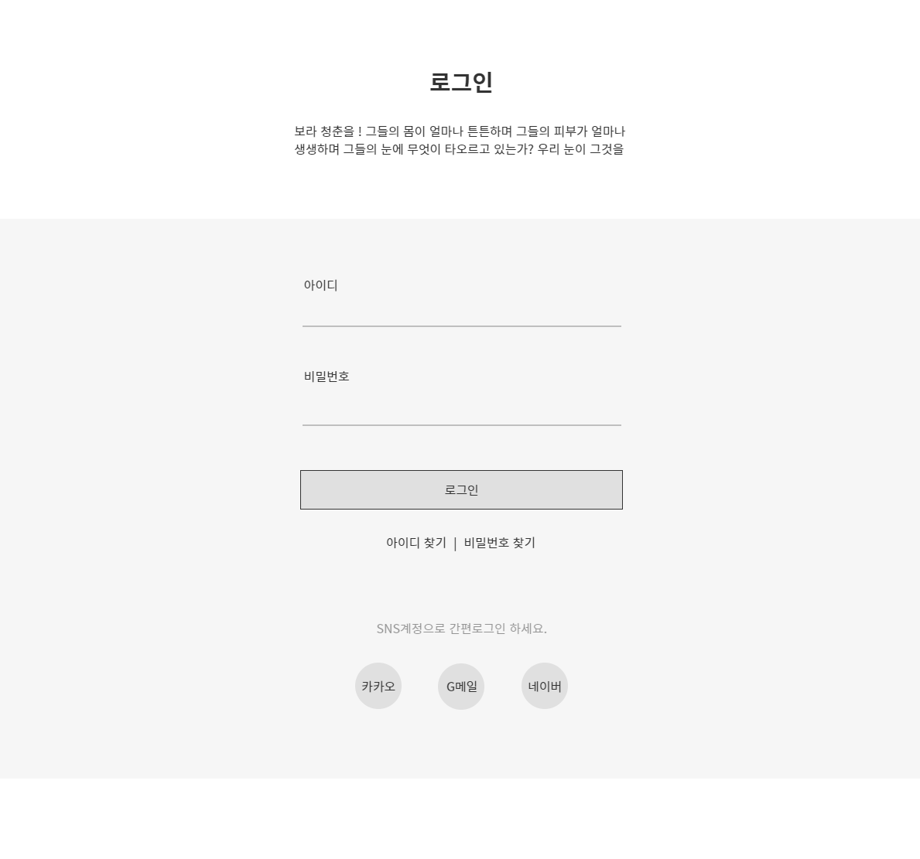
메인 > 로그인
[1] 로그인
- 아이디/비밀번호 기입 후 [로그인] 버튼 클릭 시 메인화면 페이지 이동
[2] 아이디/비밀번호 찾기
- [아이디/비밀번호 찾기] 페이지 이동
[3] SNS로그인
- 카카오톡, Google, 네이버 계정으로 자동로그인
*SNS api를 연동하여 간편 로그인
1
2
3

Slide 23
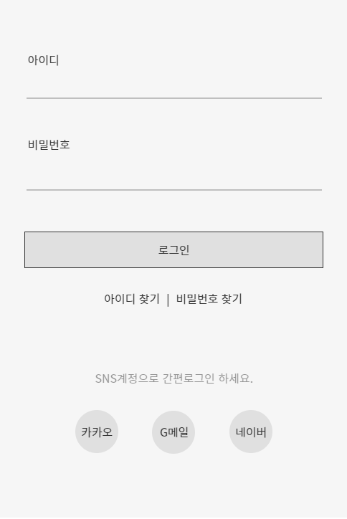
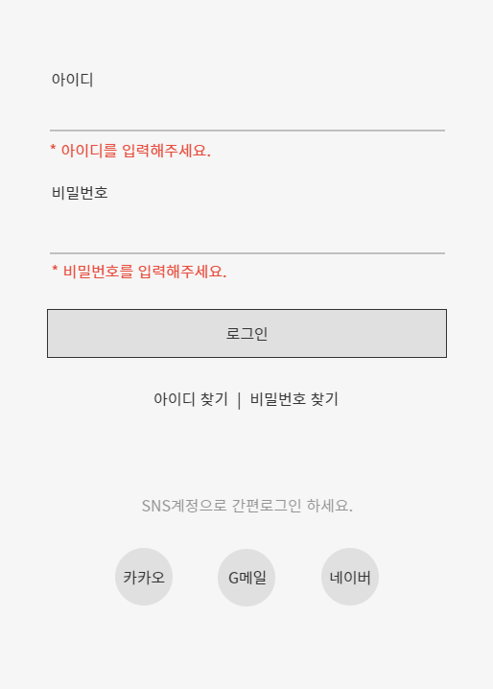
메인 > 로그인
[1] 로그인
- 아이디, 비밀번호를 입력하지 않을 경우 안내문구를 붉게 표시한다.
1
1
2
3

Slide 24
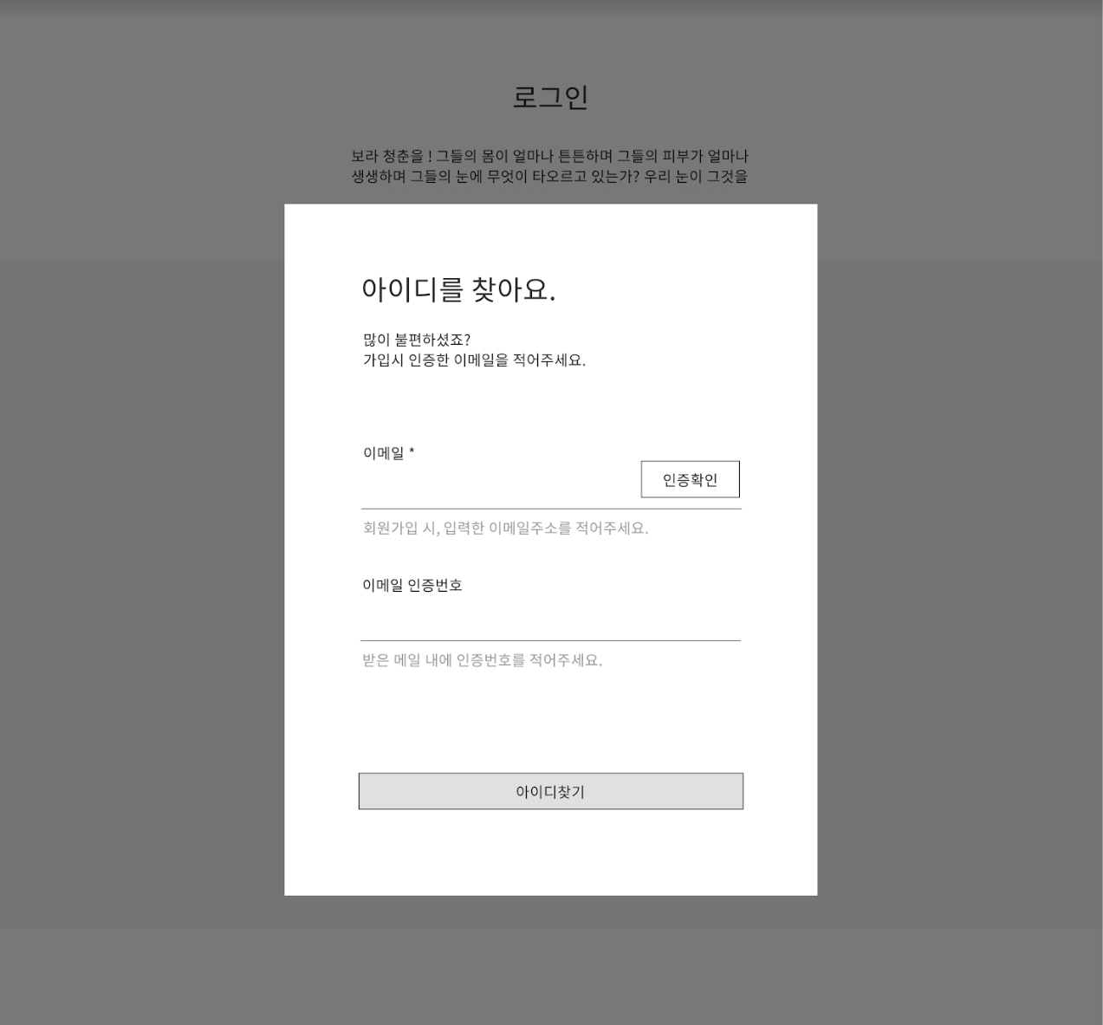
메인 > 로그인 > 아이디찾기1
[1] 아이디 찾기
- 아이디를 찾기위해 이메일 인증 입력을 한다.
1

Slide 25
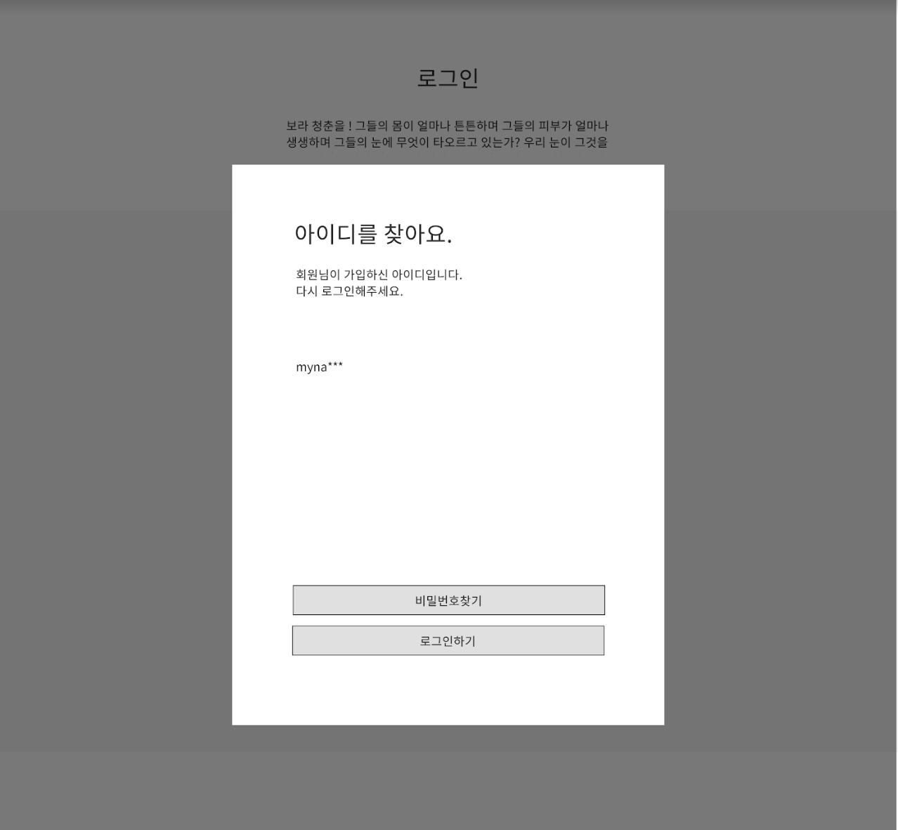
메인 > 로그인 > 아이디찾기1-2
[1] 중복확인
- 이메일 확인이 완료되면 아이디를 안내한다.
1

Slide 26
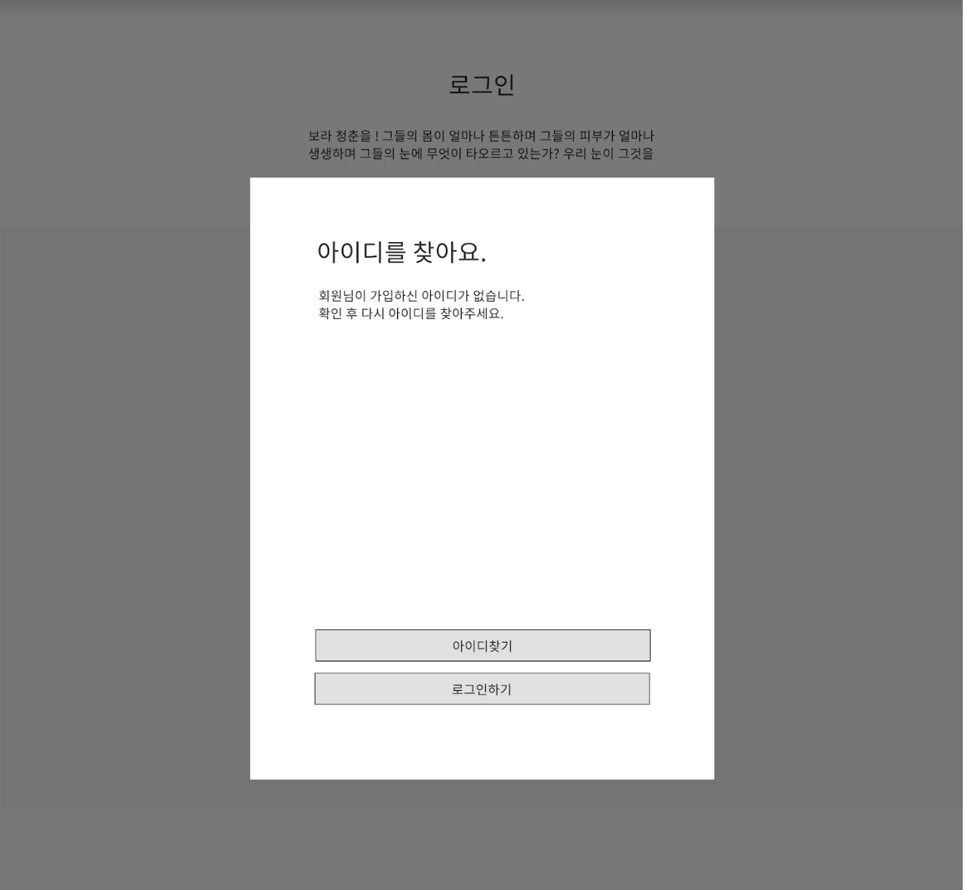
메인 > 로그인 > 아이디찾기1-3
[1] 로그인
- 아이디/비밀번호 기입 후 [로그인] 버튼 클릭 시 메인화면 페이지 이동
[2] 아이디/비밀번호 찾기
- [아이디/비밀번호 찾기] 페이지 이동
2
1

Slide 27
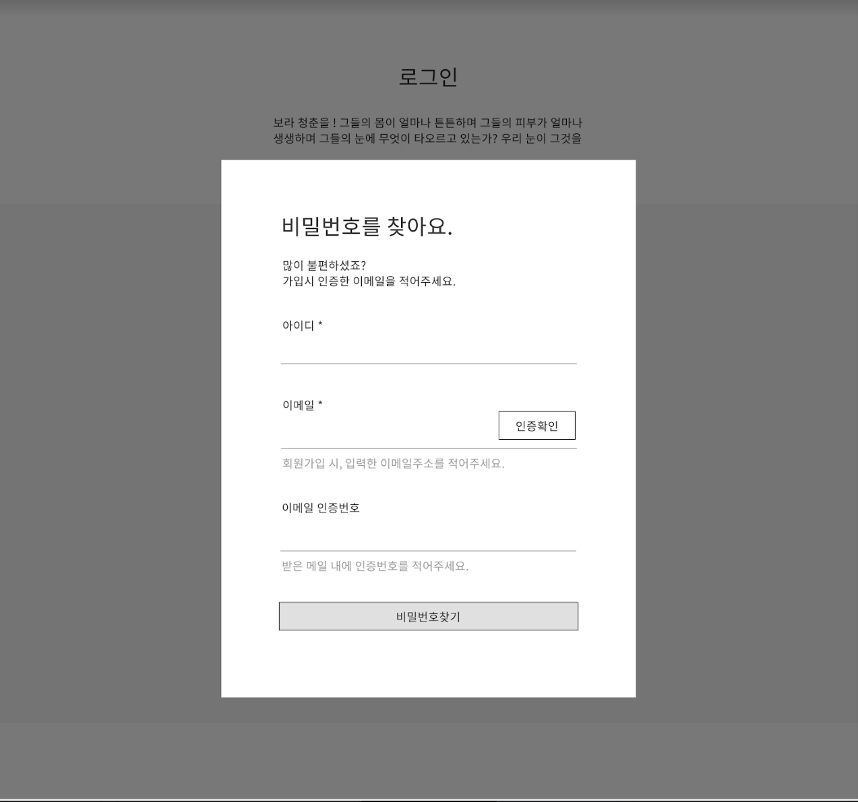
메인 > 로그인 > 비밀번호찾기1
[1] 비밀번호찾기
- 아이디 입력
- 회원가입 시 작성한 이메일 입력
- 인증확인 버튼 선택
*기입한 메일주소로 받은 인증번호를 전달한다.
- 인증번호 입력
- 비밀번호찾기 버튼 클릭
1

Slide 28
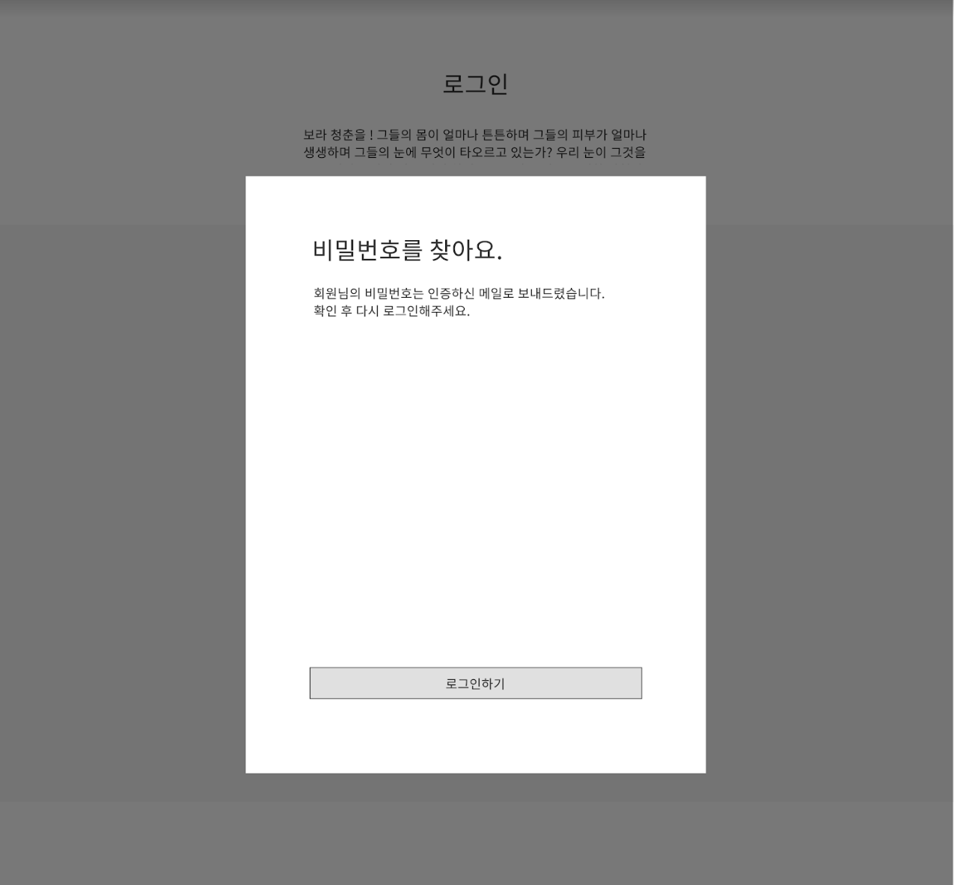
메인 > 로그인 > 비밀번호찾기2
[1] 비밀번호 찾기
- 인증완료시에 안내를 한다.
1

Slide 29
순 서
1
6
화면배치(레이아웃)
로그인
2
7
공통(폰트,색상 정의)
회원가입
3
8
구조도(사이트맵)
동물병원 찾기
4
9
헤더/GNB/푸터
게시판(전체목록)
5
10
메인화면
게시판(병원 후기)

Slide 30
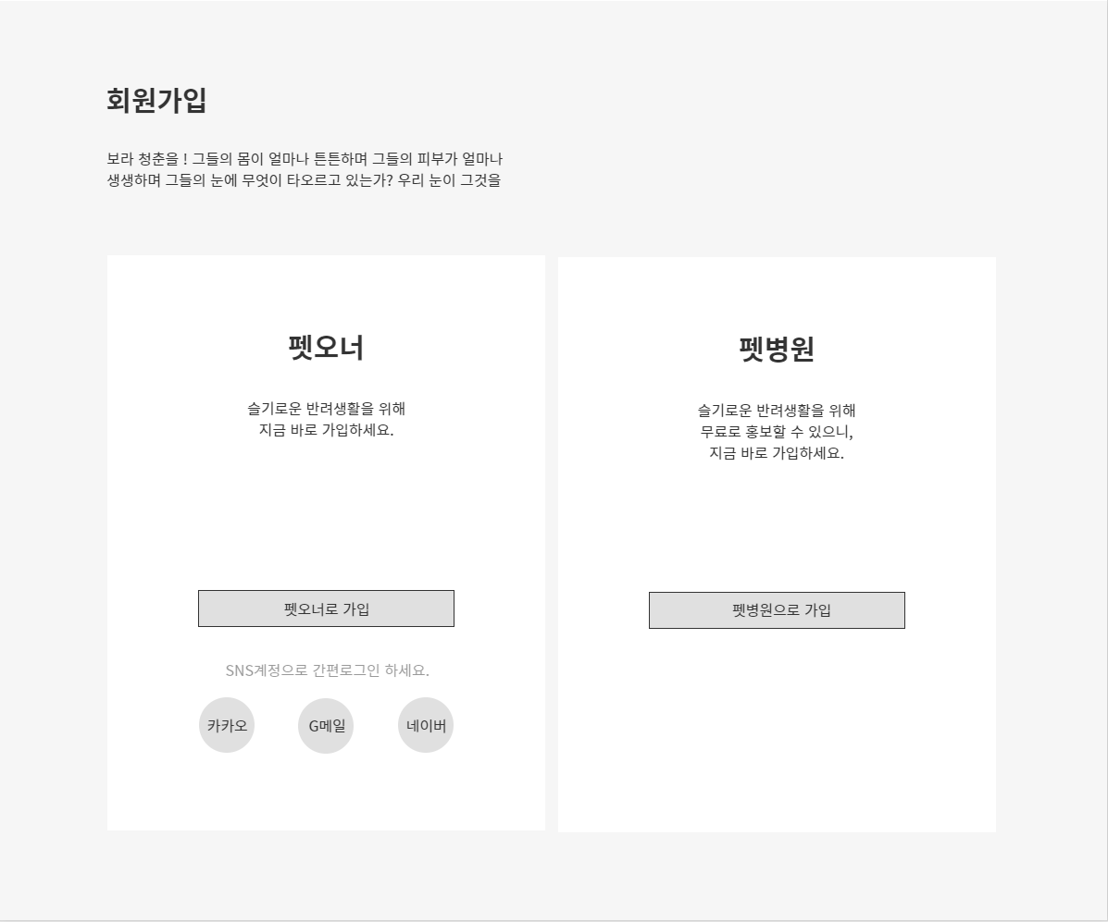
회원가입 > 일반회원(일반/SNS), 병원회원 구분
[1] 회원가입
- 비회원이 회원가입을 원할 시
º 펫오너
º 펫오너 SNS
º 펫병원
으로 구분하여 가입 할 수 있다.
1

Slide 31
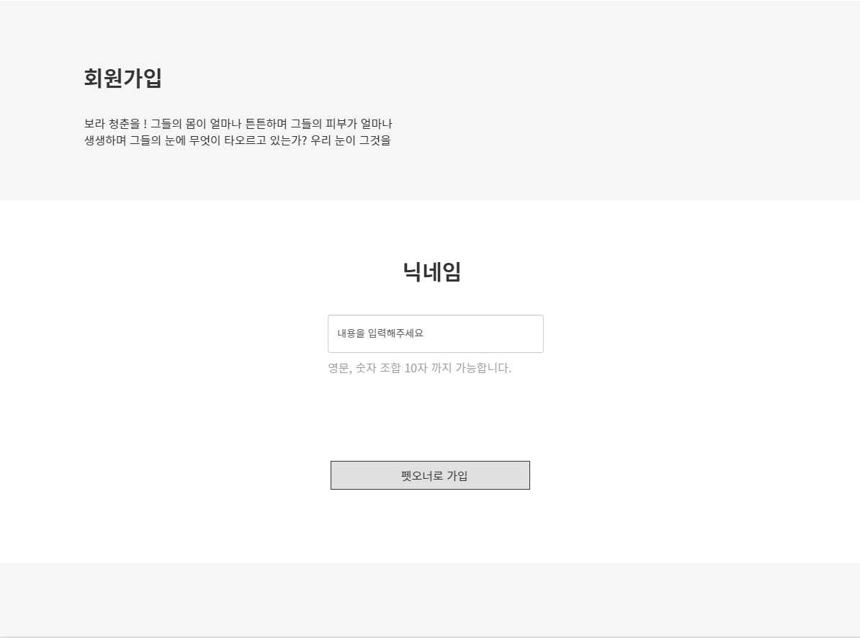
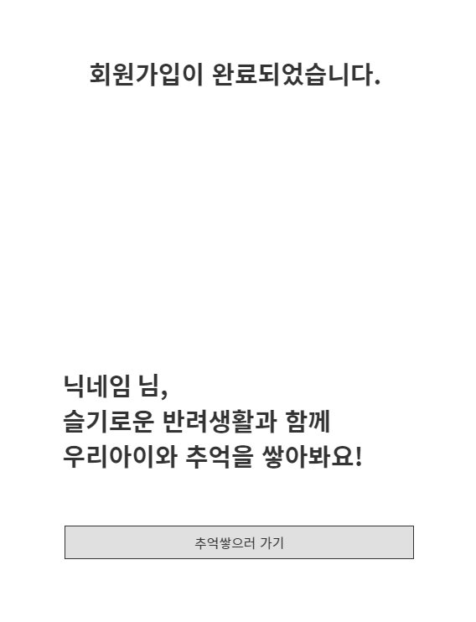
회원가입 > 일반회원(SNS)
[1] SNS회원가입
- 일반회원(펫오너)이 SNS으로 가입할 경우 API로 정보를 가져와 간편가입이 가능하다.
[2] 닉네임
- 닉네임은 영문자, 숫자, 한글 조합으로 10글자 이하로 제한된다.
- 닉네임 입력 후 커서가 다른곳으로 이동하면 기존 회원DB와의 대조를 통해 중복검사를 진행한다.
[3] 펫오너로 가입
- 닉네임 정보가 확인되면 등록하기를 통해 회원가입이 가능하다.
[4] 회원가입 완료
- 일반회원SNS 회원가입 완료시
자동 로그인 후 홈화면으로 이동하는
안내 팝업창을 출력한다.
1
2
4
3

Slide 32
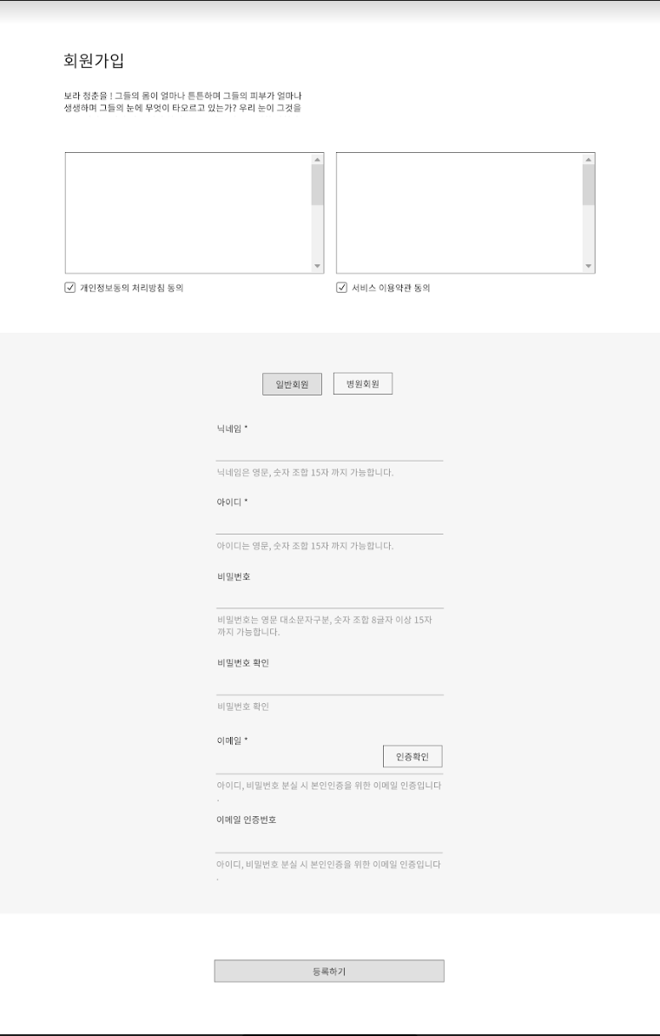
일반회원 가입 > 정보 입력
[1] 약관동의
- 이용약관과 정보제공에 동의해야 회원가입을 할 수 있다.
[2] 닉네임
- 닉네임은 영문자, 숫자, 한글 조합으로 10글자 이하로 제한된다.
- 닉네임 입력 후 커서가 다른곳으로 이동하면 기존 회원DB와의 대조를 통해 중복검사를 진행한다.
[3] 아이디
- 아이디는 영문자, 숫자조합으로 15글자 이하로 제한한다.
- 아이디 입력 후 커서가 다른탭으로 이동하면 기존 회원DB와의 대조를 통해 중복검사를 진행한다.
[4] 비밀번호
- 비밀번호는 대소문자구분 영문자, 숫자조합으로 8글자 이상~15글자 이하로 제한한다.
- 작성되는 비밀번호는 Password 처리를 한다.
- 비밀번호 확인란에 한번 더 입력한다.
[5] 이메일
- 본인인증을 위하여 인증 받을 이메일을 입력한다.
- 이메일 형식이어야 한다.
- 이메일 입력 후 커서가 다른곳으로 이동하면 기존 회원DB와의 대조를 통해 중복검사를 진행한다.
[6] 이메일 인증
- 입력한 이메일로 인증번호를 받아 본인인증을 진행한다.
[7] 등록 및 안내문구
- 모든 정보가 확인되면 등록하기를 통해 회원가입이 가능하다.
1
2
닉네임은 영문, 숫자 조합 10자 까지 가능합니다.
3
4
5
6
7

Slide 33
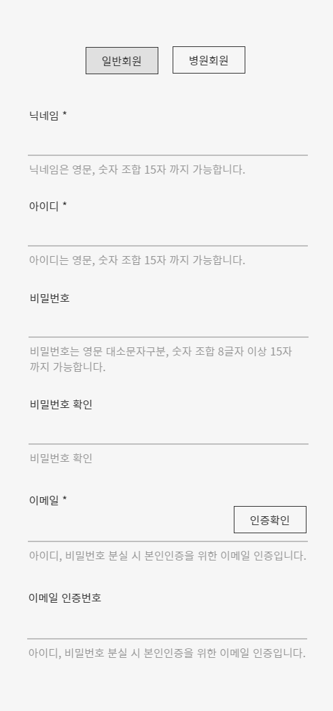
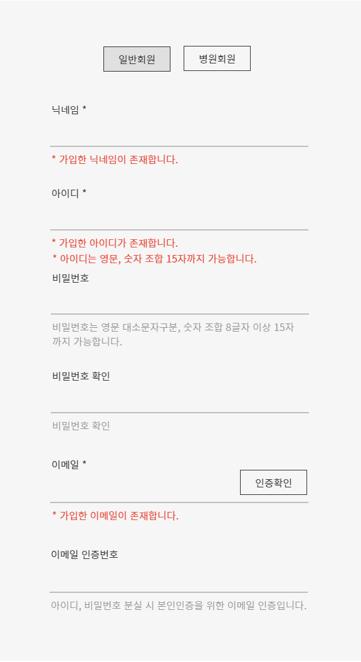
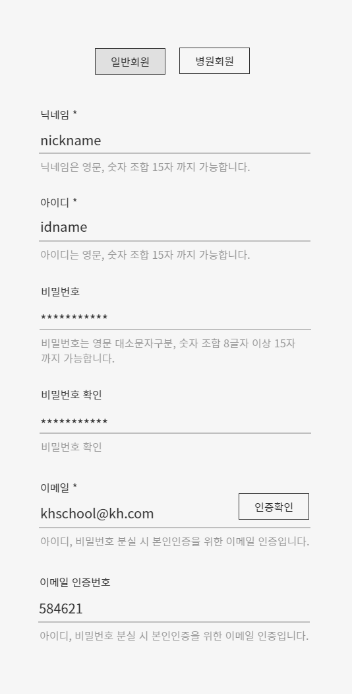
일반회원 가입 > 정보 입력 안내 문구
[1] 닉네임 안내 문구
- 입력양식을 벗어나는 경우 기본 문구를 붉게 출력한다.
- 중복 : 기존회원과 닉네임이 중복일 경우 붉은 글씨로 `가입한 닉네임이 존재합니다` 를 출력한다.
[2] 아이디 안내 문구
- 입력양식을 벗어나는 경우 기본 문구를 붉게 출력한다.
- 중복 : 기존회원과 아이디가 중복일 경우 붉은 글씨로 `가입한 아이디가 존재합니다` 를 출력한다.
[3] 비밀번호 안내 문구
- 입력양식을 벗어나는 경우 기본 문구를 붉게 출력한다.
[4] 비밀번호 확인
- 비밀번호 확인란에 입력한 비밀번호가 윗칸의 비밀번호와 다를경우 `비밀번호 확인` 문구를 붉게 출력한다.
[5] 이메일 안내 문구
- 중복 : 인증확인 버튼을 눌렀을때 기존회원과 이메일이 중복일 경우 붉은 글씨로 `가입한 이메일이 존재합니다’ 를 출력한다.
1
닉네임은 영문, 숫자 조합 10자 까지 가능합니다.
닉네임은 영문, 숫자 조합 10자 까지 가능합니다.
2
2
3
3
4
4
5
5
6

Slide 34
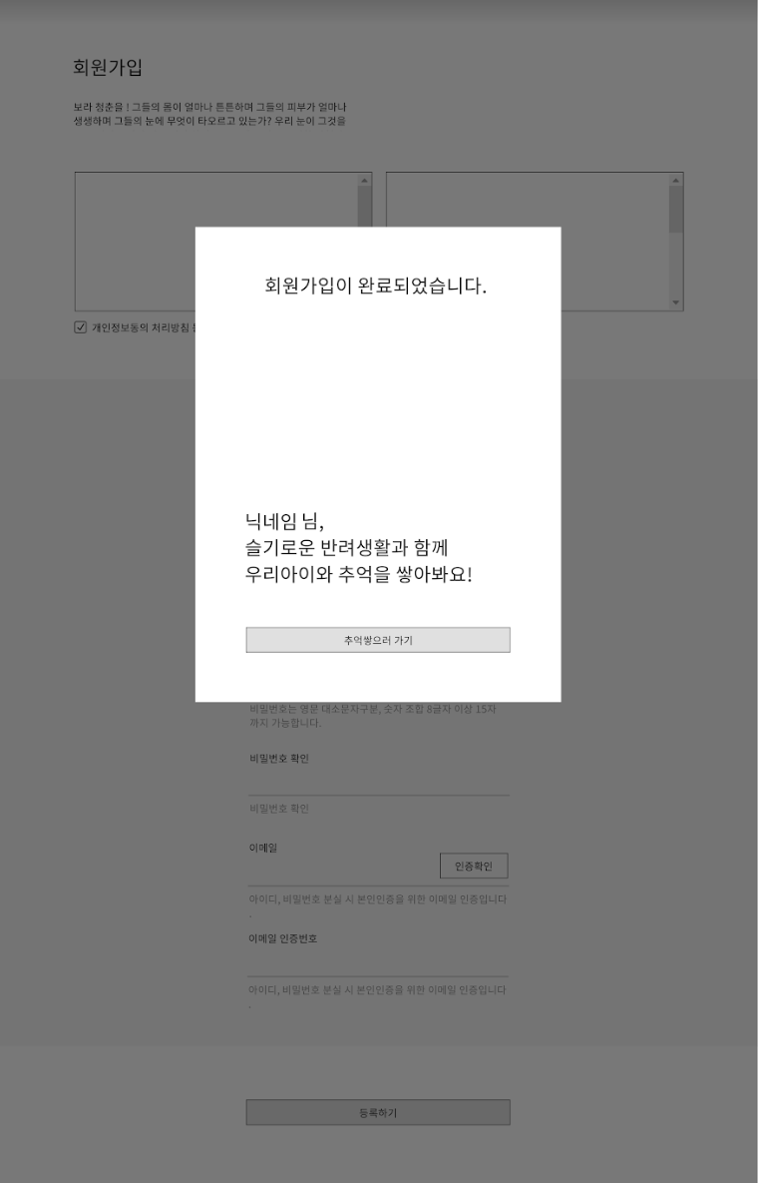
일반회원 가입 > 회원가입 완료
[1] 회원가입 완료
- 일반회원은 회원가입 완료시
자동 로그인 후 동물등록 및
마이페이지로 이동하는
안내 팝업창을 출력한다.
1

Slide 35
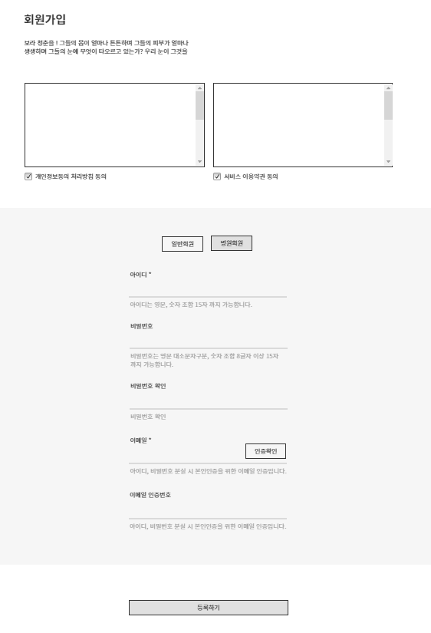
병원회원 가입 > 정보 입력
[1] 병원회원
- 병원회원은 회원가입에서 병원회원 버튼을 클릭하여 회원가입 할 수 있다.
[2] 회원가입 과정
- 일반회원 회원가입과정에서 닉네임 입력 부분만 제외하고 동일하다.
2
1

Slide 36
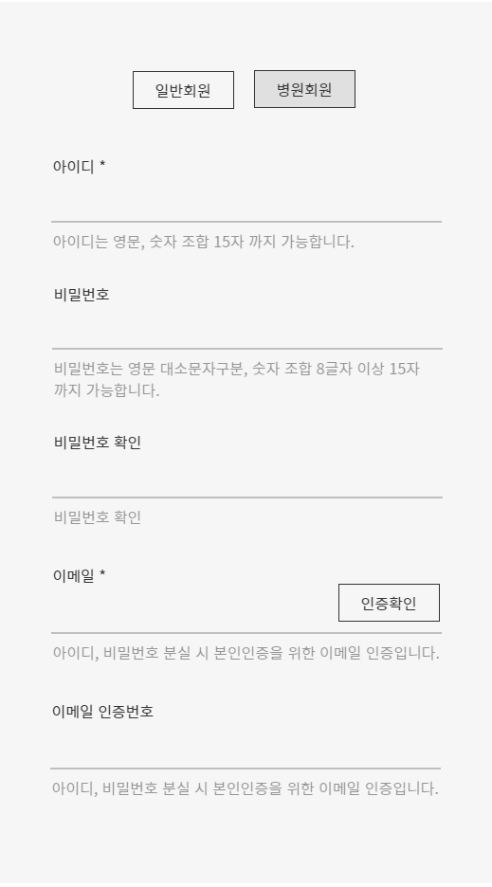
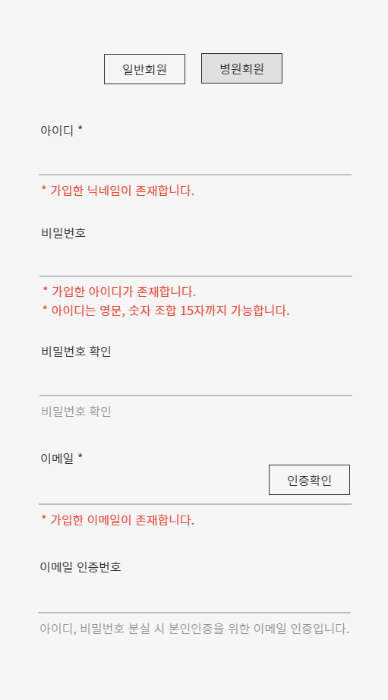
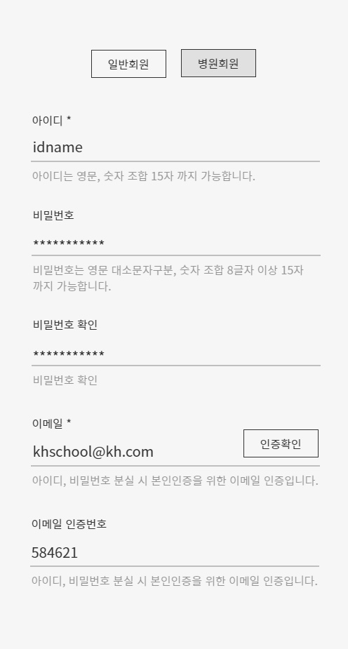
병원회원 가입 > 정보 입력
[1] 아이디
- 아이디는 영문자, 숫자조합으로 15글자 이하로 제한한다.
- 아이디 입력 후 커서가 다른탭으로 이동하면 기존 회원DB와의 대조를 통해 중복검사를 진행한다.
[2] 비밀번호
- 비밀번호는 대소문자구분 영문자, 숫자조합으로 8글자 이상~20글자 이하로 제한한다.
- 작성되는 비밀번호는 Password 처리를 한다.
- 비밀번호 확인란에 한번 더 입력한다.
[3] 이메일
- 본인인증을 위하여 인증 받을 이메일을 입력한다.
- 이메일 형식이어야 한다.
- 이메일 입력 후 커서가 다른곳으로 이동하면 기존 회원DB와의 대조를 통해 중복검사를 진행한다.
[4] 이메일 인증
- 입력한 이메일로 인증번호를 받아 본인인증을 진행한다.
[5] 등록 및 안내문구
- 모든 정보가 확인되면 등록하기를 통해 회원가입이 가능하다.
- 양식에 맞지 않을경우 안내문구를 붉게 표시한다.
- 아이디, 이메일이 중복일 경우 안내문구로 `중복입니다’ 를 출력한다.
1
* 가입한 아이디가 존재합니다.
* 아이디는 영문, 숫자 조합 15자까지 가능합니다.
2
2
* 비밀번호는 영문 대소문자구분, 숫자 조합8글자 이상 15자까지 가능합니다.
3
5
4
3
5
6
4

Slide 37
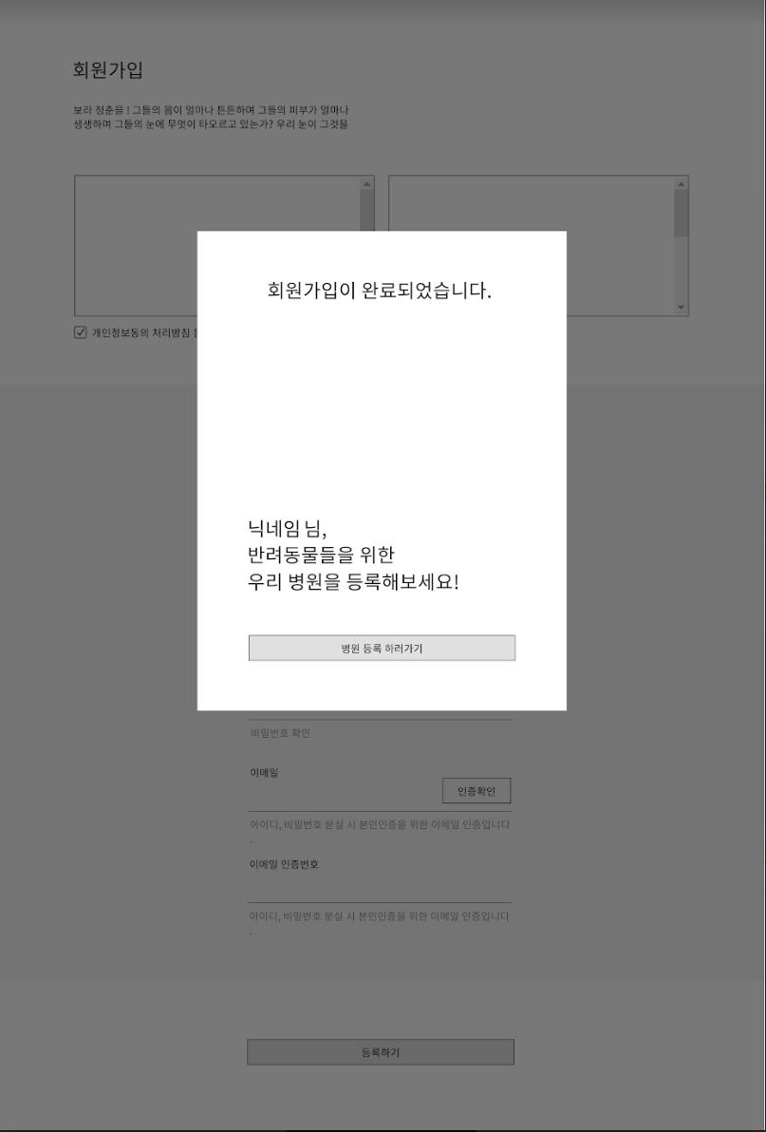
병원회원 가입 > 회원가입 완료
[1] 병원회원가입 완료
- 병원 회원은 회원가입 완료시 자동 로그인 후 병원등록 및 마이페이지로 이동하는 안내 팝업창을 출력한다.
1
둘러보기

Slide 38
순 서
1
6
화면배치(레이아웃)
로그인
2
7
공통(폰트,색상 정의)
회원가입
3
8
구조도(사이트맵)
동물병원 찾기
4
9
헤더/GNB/푸터
게시판(전체목록)
5
10
메인화면
게시판(병원 후기)

Slide 39
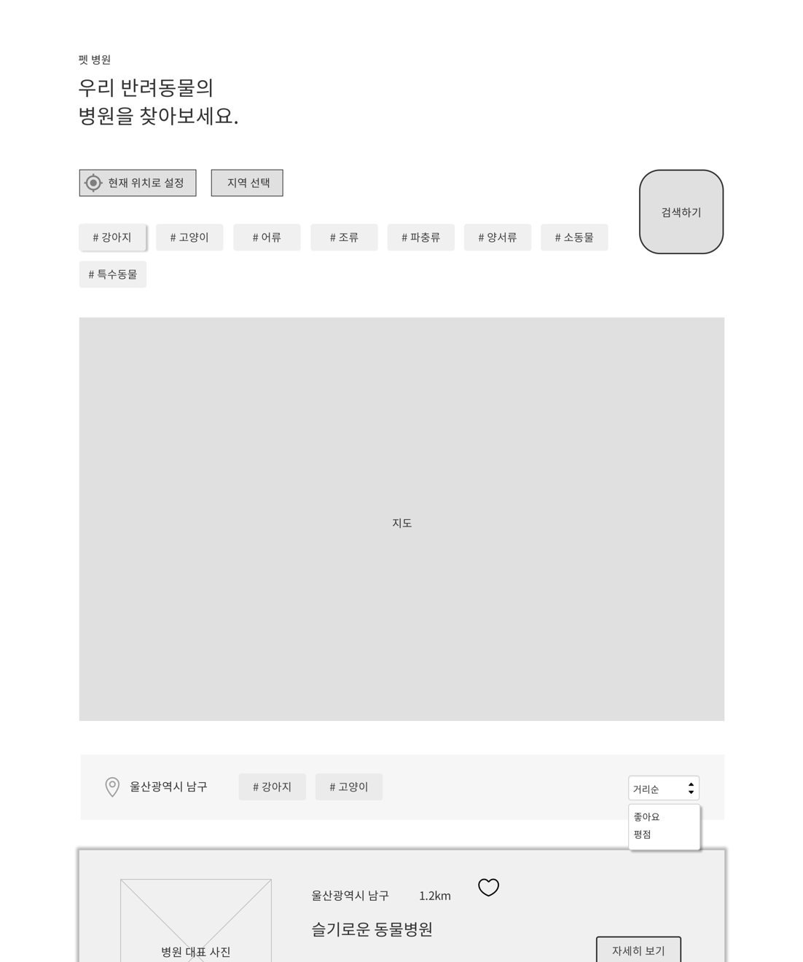
동물병원 찾기
[1] 주소 검색 탭
현재위치 및 선택한 지역 중심으로 동물 병원을 찾은 후
진료 가능한 동물을 태그로
선택하여 검색 할 수 있다.
(‘현재 위치로 설정’을 선택한 경우, 위치기반 api를 이용하여 사용 권한 여부를 전달 받는다.
* 위치기반 api 사용 허용을 하지 않는 경우 현재 위치로 검색 안됨
* 중복 선택 안됨)
[2] 품종태그
- 지도는 확대가 가능하다
- 검색된 병원들이 아이콘으로 표시된다.
[3] 검색하기 버튼
- 현재 위치를 선택하거나 지역선택, 품종을 선택한 후 ‘검색하기’를 클릭할 경우 해당하는 병원목록을 출력한다.
(* 위치, 지역을 선택하지 않는 경우 검색되지 않는다.)
[4] 검색 결과 탭
- 선택한 위치나 지역을 출력한다.
- 선택한 품종을 출력한다.
[5] 검색 결과 필터
- 거리순, 좋아요, 평점 기준으로 리스트를 확인할 수 있다.
1
2
3
화
면
안
내
1
3
2
4
5

Slide 40
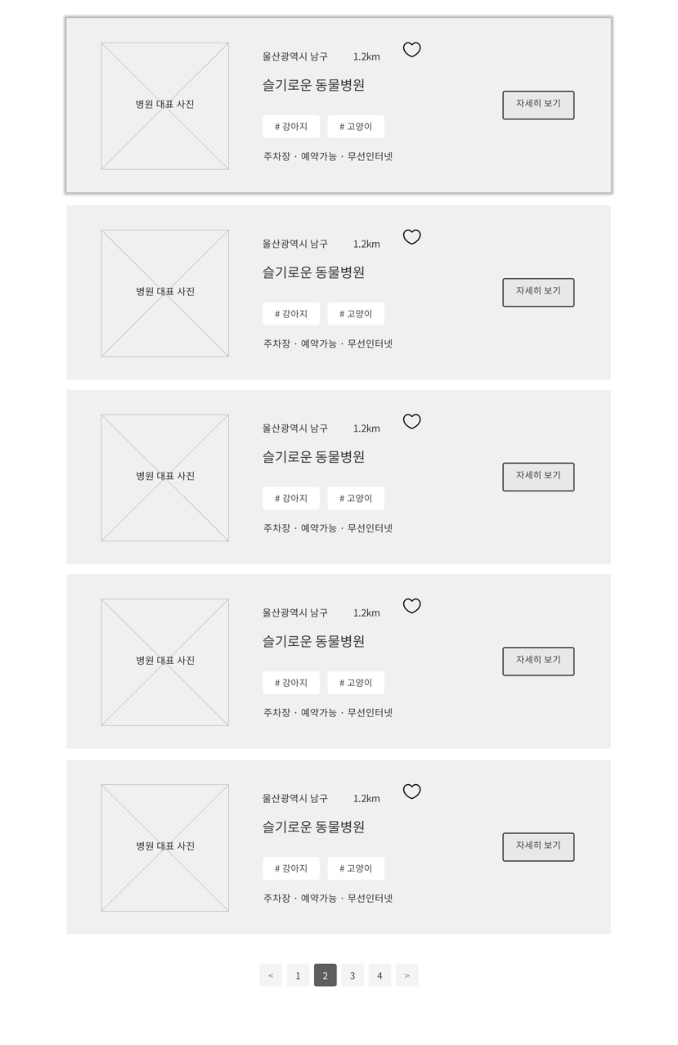

동물병원 찾기
[1] 검색 결과 목록
- 검색 결과로 나온 병원 리스트를 5개씩 출력한다.
[1-1] 병원리스트가 5개 이상 출력 시, 페이지 넘버링
[2] 병원 정보
- 병원대표사진, 시군구 주소, 거리, 병원명, 선택한 품종 태그, 편의시설 태그를 보여준다.
- 병원정보 박스를 클릭할 경우, 해당 병원상세조회 페이지를 출력한다.
[3] 병원 즐겨찾기
- 하트 클릭 시 해당 병원 스크랩
1
2
3
화
면
안
내
1
2
1-1

Slide 41
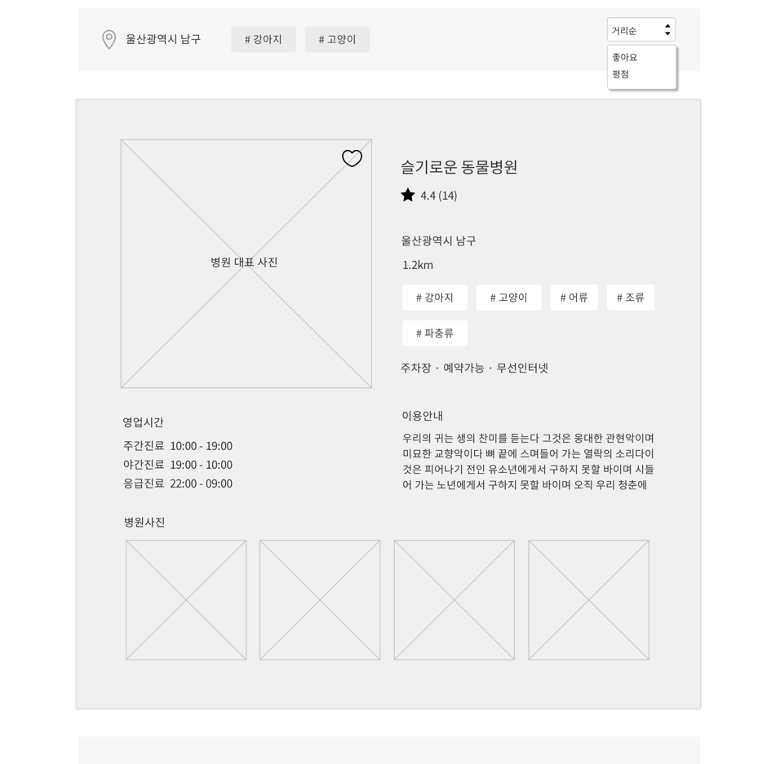
동물병원 찾기 > 병원상세조회
[1] 상세정보 출력
- 병원 상세정보 출력
[2] 지도
- 선택한 동물병원의 위치가 표시된다
- 지도는 확대가 가능하다
[3] 병원 후기정보
- 다음페이지에 계속
1
2
3
화
면
안
내
1
2
3

Slide 42
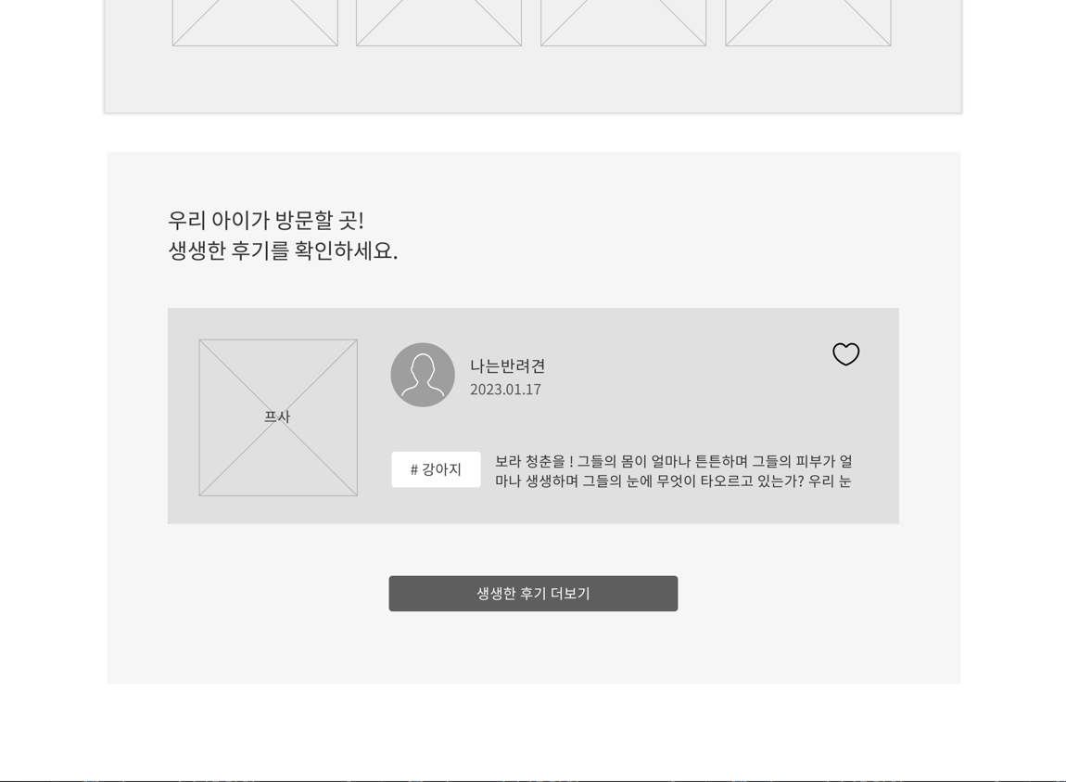
동물병원 찾기 > 병원상세조회
[4] 병원 후기정보
- ‘생생한 후기 더보기’ 클릭시 병원후기 페이지로 이동된다
- 비로그인시 로그인 페이지로 이동
1
2
3
화
면
안
내
4

Slide 43
순 서
1
6
화면배치(레이아웃)
로그인
2
7
공통(폰트,색상 정의)
회원가입
3
8
구조도(사이트맵)
동물병원 찾기
4
9
헤더/GNB/푸터
게시판(전체목록)
5
10
메인화면
게시판(병원 후기)

Slide 44
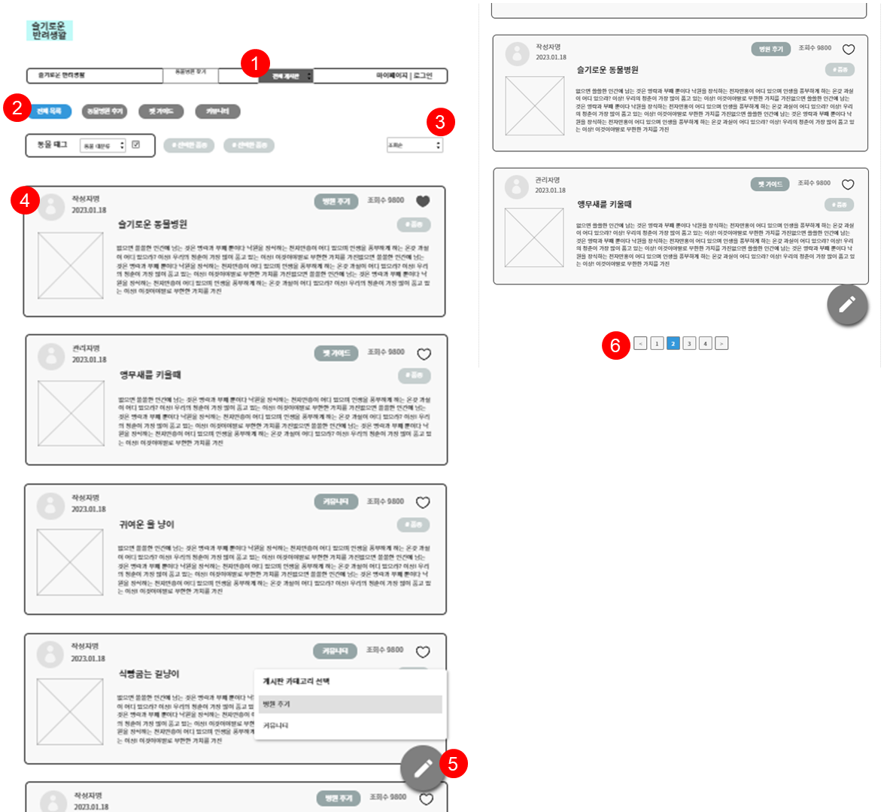
게시판 > 전체목록
[1] 게시판 선택
- 메뉴의 게시판 클릭시 동물병원 후기, 펫 가이드, 커뮤니티 중 선택하여 접속 가능
[2] 게시판 필터 선택
- 메뉴의 게시판 클릭시 동물병원 후기, 펫 가이드, 커뮤니티 중 선택하여 접속 가능
[3] 게시글 순서 선택
- 총점순, 최신순, 조회수 순서
중 선택하여 볼 수 있다.
[4] 글 상세조회
- 게시글 박스를 클릭하면 게시글을 상세조회 가능
[5] 게시글 작성
- 글쓰기 아이콘을 클릭시 해당 게시글 작성 페이지로 이동(로그인시 가능)
-비회원은 자세히 및 글쓰기를 누를시 로그인 페이지로 접속한다.
[6] 게시글 목록
- 게시글은 한페이지 당 6개 출력하고 하단 페이지 버튼으로 이동한다.
- 전체 목록에서는 게시판 종류 상관없이 출력한다.

Slide 45
순 서
1
6
화면배치(레이아웃)
로그인
2
7
공통(폰트,색상 정의)
회원가입
3
8
구조도(사이트맵)
동물병원 찾기
4
9
헤더/GNB/푸터
게시판(전체목록)
5
10
메인화면
게시판(병원 후기)

Slide 46
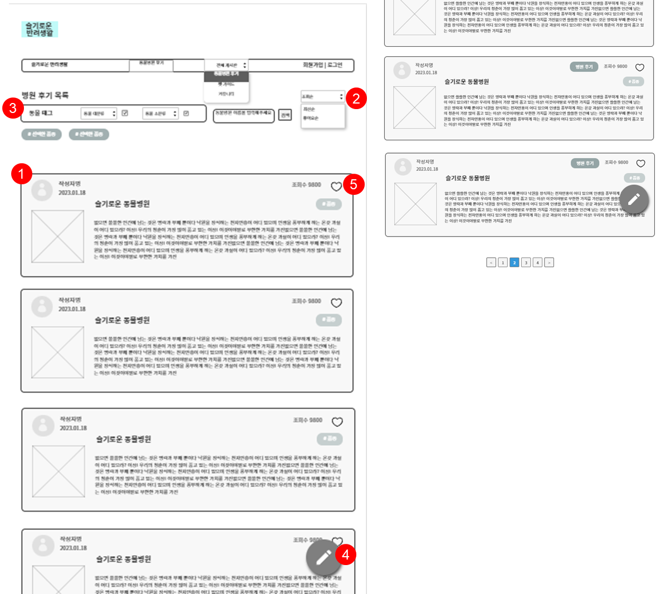
게시판 > 동물병원 후기
[1] 병원 후기 목록
- 닉네임, 작성일, 병원 사진, 병원이름, 조회수, 동물태그, 좋아요 여부 내용일부를 출력한다.
- 무한스크롤 형태로 출력한다.
[2] 병원 후기 조회 순서
- 조회순, 최신순, 좋아요순으로 정렬가능하다.
[3] 병원 후기 게시글 검색
- 동물태그 선택으로 검색 가능하다.
- 병원 이름으로 검색 가능하다.
[4] 병원 후기 작성
- 하단의 작성 아이콘으로 병원 후기 작성으로 이동 가능하다.
[5] 병원 후기 좋아요
- 목록에서 하트 아이콘을 누르면 좋아요가 가능하다.
1
2
3
화
면
안
내

Slide 47
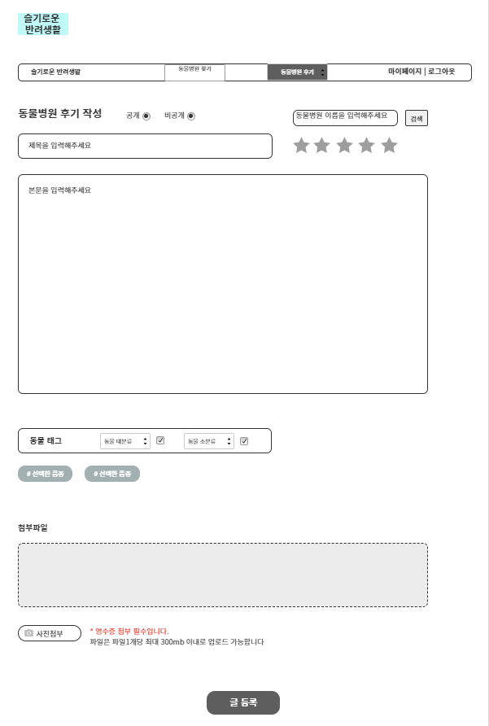
게시판 > 동물병원 후기
[1] 동물병원 후기 작성
- 동물병원 이름을 입력하여야 한다.
- 영수증 첨부를 하여야 한다.
[2] 동물병원 후기 작성 선택 사항
- 공개 비공개 여부 선택이 가능하다.
- 동물 태그 선택이 가능하다.
- 별 갯수로 평점체크가 가능하다.
(미선택시 5개로 자동체크)
[3] 파일 첨부
- 영수증 첨부는 필수
(영수증, default 블러처리로 띄운다.
영수증 api확인 필요)
1
2
3
화
면
안
내
2
2
2
3
1

Slide 48
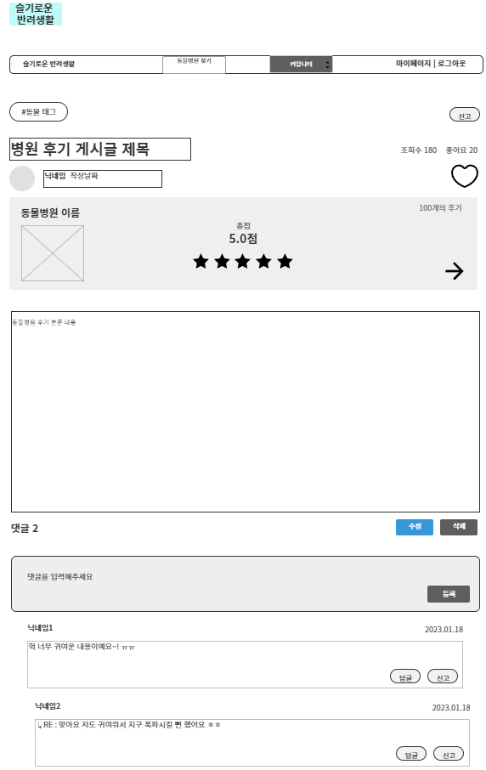
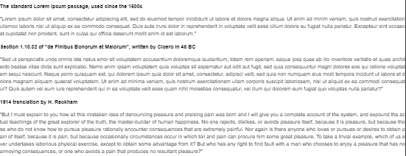
게시판 > 동물병원 후기
[1] 동물병원 후기 상세조회
- 제목, 닉네임, 작성날짜, 조회수, 좋아요수, 본문내용, 댓글 상세조회가 가능하다.
[2] 동물병원 조회
-동물병원 이름, 병원 대표 사진, 총점, 후기 갯수를 제공한다.
-화살표 아이콘으로 동물병원 상세조회로 이동 가능하다.
[3] 신고
-게시글과 댓글 모두 신고가 가능하다.
-신고 횟수 3회 누적시 비공개 처리가 된다.
[4] 병원후기 좋아요
-하트 아이콘을 클릭시 좋아요가 가능하다.
[5] 게시글 목록, 수정, 삭제
- 회원이 자신이 작성한 게시글에 대해 수정 및 삭제를 하지 않고 목록으로 바로 갈 수 있다.
- 회원이 자신이 작성한 게시글에 대해 수정 및 삭제가 가능하다.
[6] 댓글
- 댓글 작성, 수정, 삭제가 가능하다.
- 댓글에 대한 답글이 가능하다.
1
2
3
화
면
안
내
3
1
4
2
5
목록
5
6
3

Slide 49
순 서 2
11
게시판(커뮤니티)
12
게시판(반려동물 가이드)
13
마이페이지(일반회원)
14
마이페이지(병원회원)

Slide 50
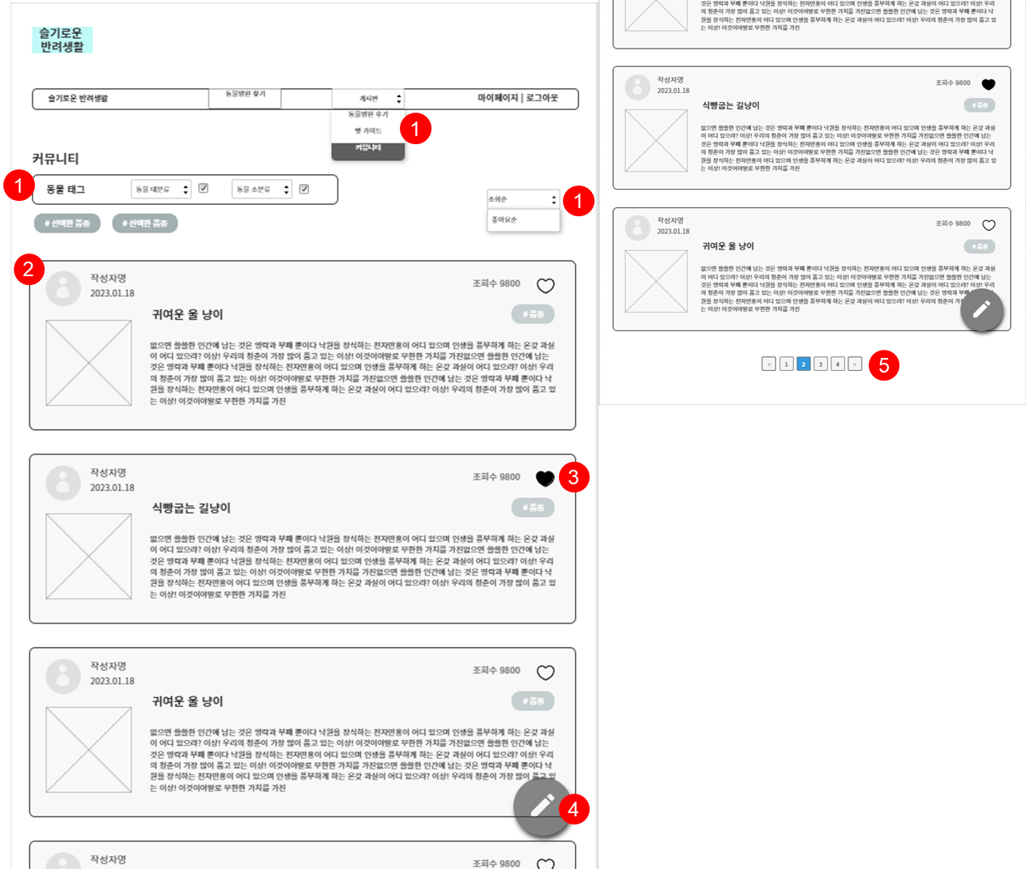
게시판 > 커뮤니티
[1] 카테고리 선택
- 동물병원 후기, 펫 가이드 별로 게시판을 출력할 수 있다.
- 카테고리 대분류, 소분류 별로 동물을 선택하여 커뮤니티 글을 출력할 수 있다. (중복선택 가능)
- 조회순, 좋아요순 별로 게시판 목록을 출력할 수 있다.
[2] 게시글 상세조회
- 게시글을 클릭하면 된 상세 글을 볼 수 있다.
[3] 좋아요 기능
- 추천 기능인 ‘좋아요’를 눌러 추천 할 수 있다.
- ‘좋아요’를 누른 게시글은 마이페이지에서 확인이 가능하다.
[4] 게시글 작성
- 글쓰기 아이콘을 클릭시 해당 게시글 작성 페이지로 이동한다. (로그인시 가능)
[5] 페이지 이동
- 클릭한 번호의 페이지로 이동한다.
- 비회원은 게시글을 누를시 로그인 페이지로 접속한다.
1
2
3
4
화
면
안
내

Slide 51
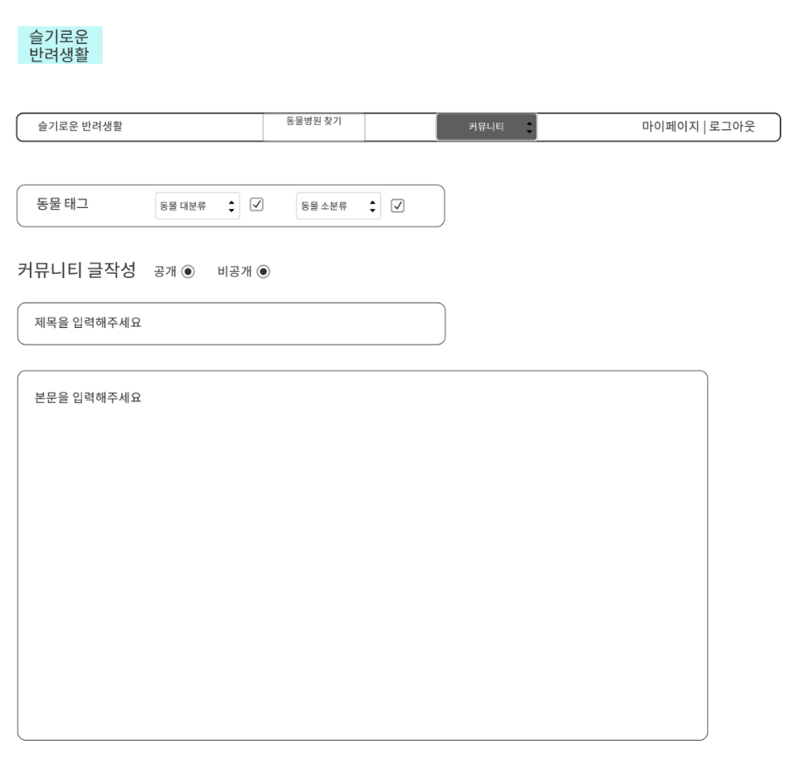
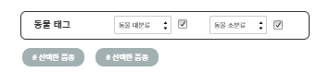

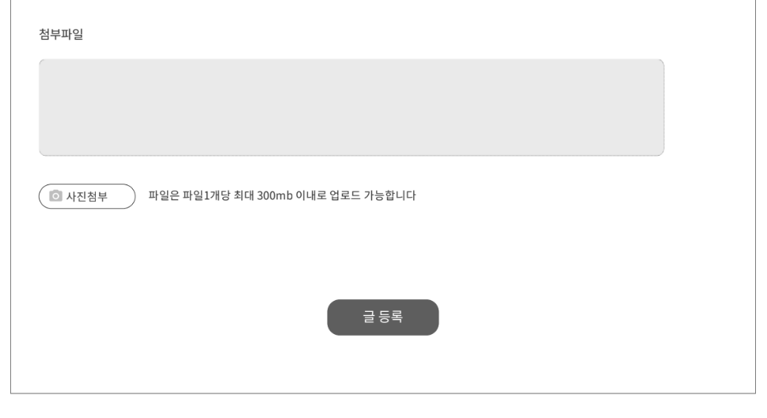
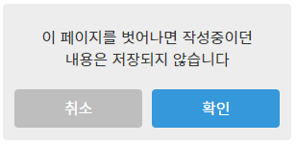
게시판 > 커뮤니티
[1] 동물 카테고리
- 동물 태그 선택 가능
[2] 게시글 공개 여부
- 게시글 작성 시 글 공개, 비공개 여부를 선택 해야 한다.
[3] 사진 첨부
- 파일은 파일 1개당 최대 300mb 이내로 업로드 할 수 있다.
[4] 저장여부 안내 팝업
게시글을 작성하다가 취소할 시
“이 페이지를 벗어나면 작성중이던
내용은 저장되지 않습니다.”
라는 내용의 팝업이 출력된다.
[5] 자동저장 안내
- 게시글을 작성 중에 프로그램 종료 시 작성 중이던 글이 임시저장된다.
1
2
3
4
화
면
안
내
1
2
5
자동 저장중
3
4

Slide 52
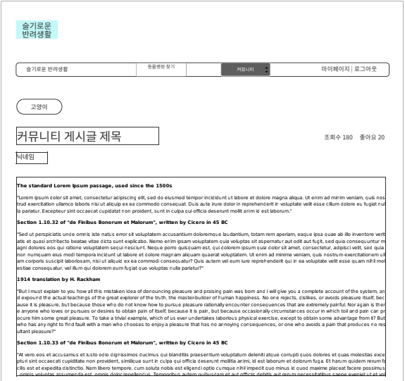

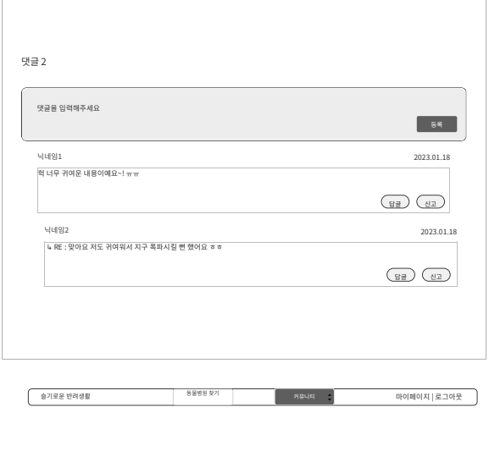
게시판 > 커뮤니티
[1] 댓글
-댓글 등록이 가능하다.
[2] 답글
-댓글의 답글 작성이 가능하다.
[3] 댓글 신고
-댓글 등록이 가능하다.
[4] 신고
-게시글과 댓글 모두 신고가 가능하다.
-신고 횟수 3회 누적시 비공개 처리가 된다.
[5] 게시글 목록, 수정, 삭제
- 회원이 자신이 작성한 게시글에 대해 수정 및 삭제를 하지 않고 목록으로 바로 갈 수 있다.
- 회원이 자신이 작성한 게시글에 대해 수정 및 삭제가 가능하다.
[6] 좋아요
- 아이콘 클릭 시 좋아요 가능.
1
2
3
4
화
면
안
내
4
4
신고
6
6
목록
5
수정
삭제
1
1
3
3
2
2

Slide 53

게시판 > 커뮤니티
[1] 댓글 작성
-회원이 작성한 게시글에 대해 댓글을 작성할 수 있다.
[2] 댓글의 답글 작성
-회원이 작성한 댓글에 대해 답글을 작성할 수 있다.
[3] 댓글 신고
-커뮤니티 게시글에 대해 회원이 작성한 게시글을 신고 가능
- 댓글 혹은 답글 신고 기능(3회 누적 시 비공개)
[4] 게시글 수정 및 삭제
-회원이 자신이 작성한 게시글에 대해 수정 및 삭제가 가능하다.
[5] 삭제 확인
-[4]번 삭제버튼을 눌렀을 때 게시글 삭제를 확인하는 팝업창이 뜬다.
1
2
3
4
화
면
안
내
신고
3
5
1
3
2
수정
삭제
4

Slide 54
순 서 2
11
게시판(커뮤니티)
12
게시판(반려동물 가이드)
13
마이페이지(일반회원)
14
마이페이지(병원회원)

Slide 55

게시판 > 반려동물 가이드
[1] 동물 유형탭
- 회원이 필요로하는 동물 정보를 대·소분류로 유형을 선택하여 검색
[2] 정렬탭
- 조회순, 좋아요순으로 필터링
[3] 가이드 상세조회
- 게시글을 클릭하면 해당 동물이 태그 된 상세 글을 볼 수 있다.
[4] 좋아요 기능
- 추천 기능인 ‘좋아요’를 눌러 추천할 수 있다.
- ‘좋아요’를 누른 게시글은 마이페이지에서 확인 가능하다.
[5] 게시글 작성
- 글쓰기 아이콘을 클릭시 해당 게시글 작성 페이지로 이동된다. (관리자만 작성 가능)
[6] 페이지 이동
- 클릭한 번호의 페이지로 이동된다.
- 비회원은 게시글을 누를시 로그인 페이지로 접속한다.
1
2
3
4
5
화
면
안
내
1
2
3
4
6
5

Slide 56



게시판 > 반려동물 가이드
[1] 글쓰기 창
- 관리자만 펫 가이드 게시판에 글작성 가능하다.
[2] 동물태그 탭
- 동물 태그를 선택하여 정보 조회를 쉽게 찾을 수 있다.
[3] 첨부파일
- 관리자가 펫 가이드 게시판에 글작성 시 파일첨부 가능
- 사진 첨부가 가능하다.
(파일 1개당 300mb 이내로 업로드가 가능하다)
1
2
3
4
5
화
면
안
내
1
2
3

Slide 57



게시판 > 반려동물 가이드
[1] 수정
- 관리자만 펫 가이드 게시판에 글작성 수정 가능하다.
[2] 취소
- 관리자만 펫 가이드 게시판에 글작성 취소 시 목록으로 돌아간다.
1
2
3
4
5
화
면
안
내
1
2

Slide 58


게시판 > 반려동물 가이드
[1] 삭제
- 관리자만 펫 가이드 게시판에 글작성 삭제 가능하다.
- 삭제 클릭 시 재확인을 위한 삭제 확인 팝업창이 뜬다.
(이미지 [1-1] 참고)
1
2
3
4
5
화
면
안
내
1-1
1

Slide 59


게시판 > 반려동물 가이드
[1] 게시글 창
- 펫 가이드 상세 내용 출력
[2] 펫 가이드 좋아요
- 하트 아이콘 클릭으로 좋아요 가능
[3] 게시글 목록, 수정, 삭제
- 회원이 자신이 작성한 게시글에 대해 수정 및 삭제를 하지 않고 목록으로 바로 갈 수 있다.
- 회원이 자신이 작성한 게시글에 대해 수정 및 삭제가 가능하다.
[4] 댓글 등록
- 펫 가이드 게시글에 대해 관리자와 회원이 댓글 작성 가능하다.
[5] 답글 및 신고
- 펫 가이드 게시글에 대해 관리자와 회원이 작성한 댓글에 답글 작성이 가능하다.
- 댓글 혹은 답글 신고 기능(3회 누적 시 비공개)
1
2
3
4
5
화
면
안
내
1
2
목록
3
3
4
5

Slide 60
순 서 2
11
게시판(커뮤니티)
12
게시판(반려동물 가이드)
13
마이페이지(일반회원)
14
마이페이지(병원회원)

Slide 61


마이페이지 > 일반회원
[1] 마이페이지(일반회원)
- 일반회원의 정보를 조회 및 수정할 수 있다.
[2] 로그아웃
- 로그아웃이 가능
[3] 반려동물 추가
- 자신의 반려동물의 정보를 입력할 수 있다.
[4] 마이페이지 메뉴
- 원하는 메뉴를 선택 후 페이지 이동
[5] 회원탈퇴
- 회원탈퇴 가능
[6] 회원정보 수정
- 회원의 정보를 수정 가능
2
1
3
4
5
6

Slide 62

마이페이지 > 일반회원(SNS계정)
[1] 마이페이지
- sns계정 회원의 정보를 조회 및 수정할 수 있다.
[2] 로그아웃
- 로그아웃이 가능
[3] 반려동물 추가
- 자신의 반려동물의 정보를 입력할 수 있다.
[4] 마이페이지 메뉴
- 원하는 메뉴를 선택 후 페이지 이동
[5] 회원탈퇴
- 회원탈퇴 가능
[6] 회원정보 수정
- 회원의 정보를 수정 가능
2
1
3
4
5
6

Slide 63


마이페이지 > 일반회원
[1] 마이페이지 탈퇴
- 회원 탈퇴를 할 수 있다.
- 탈퇴 확인 후 일주일 경과시 계정정보가 삭제 된다.
- 일주일 안에 다시 로그인시 탈퇴가 취소 된다.
1

Slide 64


마이페이지 > 일반회원 정보수정
[1] 마이페이지 정보수정(일반회원)
- 일반회원의 정보를 수정할 수 있다.
[2] 회원 사진 등록 및 수정
- 회원의 사진을 등록 하거나 수정할 수 있다.
[3] 비밀번호 변경
- 회원의 비밀번호를 변경할 수 있다.
- 변경시 현재의 비밀번호를 입력해야한다.
[4] 닉네임 변경
- 회원의 닉네임을 중복확인 후 변경할 수 있다.
[5] 이메일 변경
- 회원의 이메일을 변경할 수 있다
- 이메일 변경시 이메일 인증이 필요하다.
[6] 전화번호 변경
- 회원의 전화번호를 변경할 수 있다
- 변경시 본인인증 필요하다.
[7] 수정완료
- 수정완료를 클릭시 수정이 완료된다.
1
2
3
4
5
6
본인인증
7

Slide 65

마이페이지 > 일반회원(SNS계정) 정보수정
[1] 마이페이지 정보수정(일반회원)
- 일반회원의 정보를 수정할 수 있다.
[2] 닉네임 변경
- 회원의 닉네임을 중복확인 후 변경할 수 있다.
[3]전화번호 변경
- 회원의 전화번호를 변경할 수 있다
- 변경시 본인인증 필요하다.
[4] 수정완료
- 수정완료를 클릭시 수정이 완료된다.
1
2
3
4

Slide 66

마이페이지 > 일반회원 > 병원 후기 관리
[1] 마이페이지
병원후기관리 (일반회원)
- 회원이 작성한 병원 후기(6개)를 조회할 수 있다.
[2] 후기글 관리
- 작성한 글을 클릭시 게시글 상세조회 페이지로 이동한다.
1
2

Slide 67


마이페이지 > 일반회원 > 커뮤니티 관리
[1] 마이페이지 커뮤니티관리(일반회원)
- 회원이 작성한 커뮤니티 글(6개)을 조회할 수 있다.
[2]카테고리 선택
- 게시글/댓글 중 선택하여 조회할 수 있다.
[3]작성한 글 선택
- 작성한 글을 클릭시 게시글 상세조회 페이지로 이동한다.
1
2
3

Slide 68

마이페이지 > 일반회원 > 커뮤니티 관리
[1] 마이페이지 커뮤니티관리(일반회원)
- 회원이 작성한 커뮤니티 글(6개)을 조회할 수 있다.
[2]카테고리 선택
- 게시글/댓글 중 선택하여 조회할 수 있다.
[3]작성한 글 선택
- 작성한 글을 클릭시 게시글 상세조회 페이지로 이동한다.
2
3
1

Slide 69

마이페이지 > 일반회원 > 동물병원 스크랩
[1] 동물병원 스크랩
- 회원이 스크랩 한 동물병원 목록록 (6개)출력한다.
[2] 동물병원 상세조회
- 자세히 클릭시 동물병원 상세조회가 가능하다.
[3] 스크랩
- 스크랩 버튼을 클릭시 스크랩 취소가 가능하다.
1
2
3

Slide 70


마이페이지 > 일반회원 > 반려동물 정보관리
[1] 마이페이지 반려동물 등록(일반회원)
- 회원의 반려동물을 등록할 수 있다.
[2] 반려동물 추가등록
- ‘+’ 버튼을 클릭해 추가등록이 가능
[3] 반려동물 사진 등록 및 변경
- 반려동물의 사진을 등록 및 변경 가능
[4] 반려동물 품종 선택
- 반려동물의 품종을 선택 가능
[5] 반려동물 생일/입양일 선택
- 반려동물의 생일과 입양일을 선택 가능
[6] 생일/입양일 날짜 선택
- 날짜 선택시 팝업창에서 선택 후 확인
[7] 반려동물 이름 입력
- 반려동물의 이름을 입력 가능
[8] 중성화 및 접종 여부
- 중성화 및 기초접종여부를 선택 가능 (* 중복선택불가)
[9] 기타 사항
- 그외의 기타 사항을 입력 가능
[10] 등록 완료
- 등록 완료를 클릭시 등록완료된다.
1
2
3
6
4
5
7
8
9
10

Slide 71


마이페이지 > 일반회원 > 의료수첩 관리
[1] 마이페이지 의료수첩 관리
- 캘린더의 날짜 -> 반려동물 -> 의료수첩 작성 순으로 클릭시 한다.
- 이전 순서를 클릭하기 전에는 반려동물 선택란이나 의료수첩 작성란이 보이지 않는다.
[2] 의료수첩 조회 순서
- 작성내용이 있을경우 반려동물을 표시한다.
- 캘린더의 날짜 클릭시 해당 날짜 의료수첩에 작성된 반려동물을 표시한다.
- 반려동물을 클릭시 의료수첩 상세조회 창을 팝업창으로 출력한다.
[3] 의료수첩 수정 및 삭제
- 의료수첩 상세조회 팝업창에서 수정 및 삭제가 가능하다.
[4] 다음 예약일 표시
- 다음 예약일은 캘린더에 해당 날짜가 색칠 되는 것으로 표시한다.
2-2
2-3
3
2-1
1-1
1-2
1-3

Slide 72

마이페이지 > 일반회원 > 의료수첩 관리
[1] 의료수첩작성(일반회원)
- 회원이 제목과 글을 작성해 의료수첩을 등록, 첨부파일 등록가능
- 회원이 작성한 기본 정보가 출력된다.
[2] 기존 정보
- 반려동물의 기본 정보를 출력력한다.
(반려동물의 사진, 이름, 품종, 성별, 생일, 입양일, 중성화여부, 기초접종여부, 기타 등)
[3] 추가 작성 정보
- 반려동물 몸무게, 방문날짜, 병원명/담당수의사, 내방이유/증상, 진료내용 및 유의사항, 다음예약일을 작성 가능
[4] 작성완료
- 작성완료를 버튼을 클릭시 작성이 완료된다.
1
2
기초접종여부
3
4

Slide 73
순 서 2
11
게시판(커뮤니티)
12
게시판(반려동물 가이드)
13
마이페이지(일반회원)
14
마이페이지(병원회원)

Slide 74




마이페이지 > 병원회원
[1] 병원 정보 관리
- 등록한 병원정보를 보여준다
* 회원가입 중 병원등록을 하지 않아 등록된 병원정보가 없으므로 정보관리에 항목 내용이 비어있음
-> 마이페이지 내에서 병원등록 가능
[2] 등록한 정보 수정 및 삭제
- 수정버튼을 누르면 수정페이지로 넘어간다
[3] 마이페이지 탈퇴
- 회원 탈퇴를 할 수 있다.
- 탈퇴 확인 후 일주일 경과시 계정정보가 삭제 된다.
- 일주일 안에 다시 로그인시 탈퇴가 취소 된다.
1
2
3
4
화
면
안
내
1
3
2

Slide 75




마이페이지 > 병원회원
[1] 병원 등록
- 등록하고싶은 병원정보를 입력하고 중복확인을 위해 등록된 병원조회를 한다.
[2] 조회 결과 확인 팝업
- 조회한 결과가 팝업창으로 보여진다.
[3] 팝업 확인
- 확인버튼을 누르면
추가 작성사항이 보여진다.
1
2
3
4
화
면
안
내
1
1
2
3

Slide 76


마이페이지 > 병원회원
[1] 추가 입력항목 작성
- 이전에 등록했던 정보는
유지된채로 병원 정보를 등록한다.
[2] 병원 등록 신청
- 신청버튼을 누르면 등록정보 조회 페이지로 넘어간다.
1
2
3
4
화
면
안
내
1
2

Slide 77


마이페이지 > 병원회원
[1] 병원정보 수정
- 등록했던 정보를 수정할 수 있다.
[2] 수정완료
- 수정완료 버튼을 누르면 기존 병원정보 관리 페이지로 이동한다.
1
2
3
4
화
면
안
내
1
2

Slide 78
끝

